Slide 1
Branschrapport 2023
Innovationsföretag i Sverige

Slide 2
En innovationssektor i tillväxt trots försämrat omvärldsläge

Slide 3
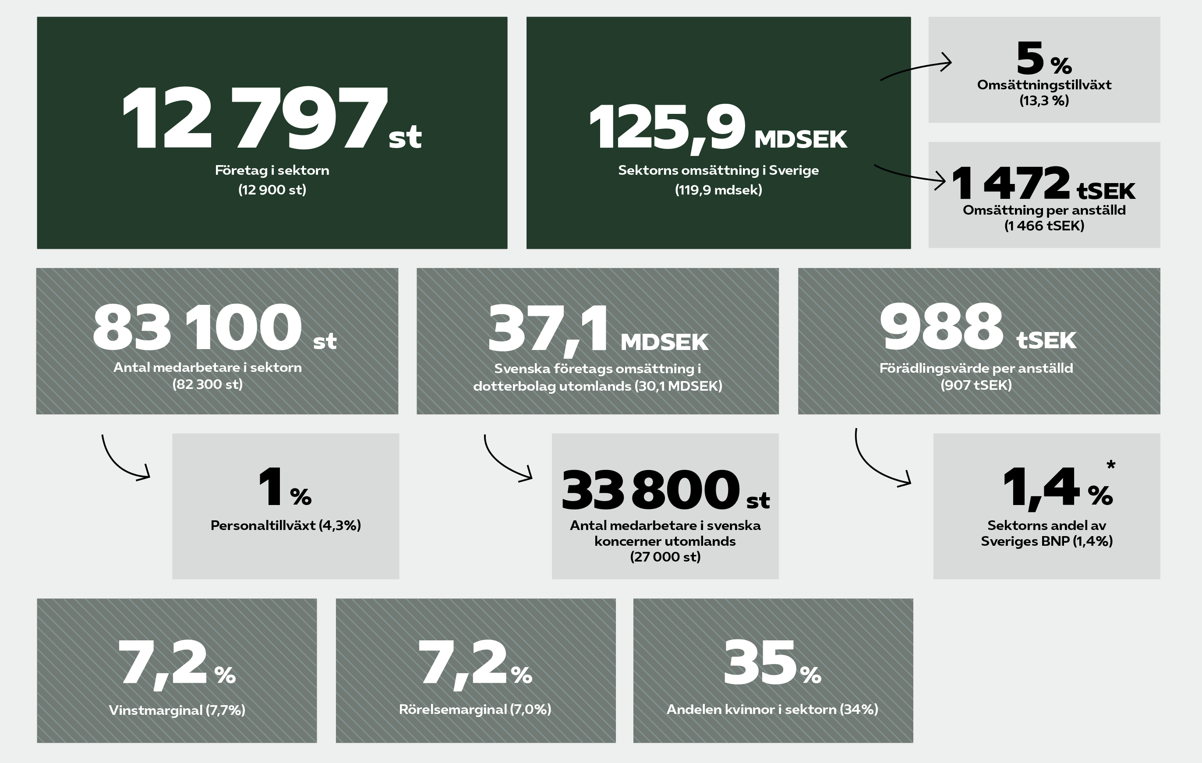
Året i korthet
Överblick nyckeltal
2022 var ett bra år för den svenska innovations-sektorn. Den totala omsättningen för arkitekt-, teknikkonsult-, TIC-, industri- och techkonsult-företagen, var 125,9 miljarder SEK under 2022 och antalet anställda uppgick till 83 100. Det motsvarar
en omsättningstillväxt på fem procent och en ökning av antalet anställda med omkring en procent sedan 2021.
Konsolideringen inom sektorn var fortsatt hög under året. Totalt noterades 66 förvärv som berör den svenska marknaden, antingen genom utländska förvärv i Sverige eller svenska koncerners förvärv i Sverige och utomlands.
2022 års vinstmarginal minskade till 7,2 procent från 7,7 procent 2021 och rörelsemarginalen
för perioden ökade från 7,0 procent 2021 till
7,2 procent.
* Innovationssektorns direkta bidrag, enligt förädlingsvärdet, uppgår till 1,4 procent av Sverige BNP 2022.
Nyckeltalen är beräknade från de 300 största företagen, som tillsammans representerar 74 respektive 73 procent av innovationssektorns omsättning
och medarbetare i Sverige.

Slide 4
Sammanfattning
I slutet av 2022 utgjordes innovationssektorn av 12 797 företag. Antalet företag minskade med 103 bolag jämfört med 2021 vilket motsvarar en minskning med -0,8 procent. Den totala omsättningen uppgick till 125,9 miljarder SEK vilket motsvarar en ökning på omkring fem procent jämfört med 2021. Under det andra kvartalet 2022 låg debiteringsgraden på 75,7 vilket är liknande nivåer som motsvarande kvartal föregående år. Arkitektföretagen och teknikkonsultföretagen var de delbran-scher som stod för merparten av tillväxten utomlands under året, en position som tidigare år innehavts av industri- och techkonsultföretagen.
De 300 största företagen i innovationssektorn hade 2022 en vinstmarginal på 7,2 procent vilket är en minskning från 2021 års nivå med 0,5 procentenheter. Omsättningen per anställd låg på omkring 1,47 miljoner SEK, vilket är i nivå med fjolåret. Resultatet per anställd för de 300 största bolagen i sektorn har utveck-lats negativt under året, från 113 000 SEK per anställd 2021 till 98 000 SEK 2022, vilket är en minskning med 13 procent. Resultatet per anställd 2022 motsvarade 2020 års nivå.
Rysslands fullskaliga anfallskrig mot Ukraina innebar stora konsekvenser under 2022 både vad gäller Sveriges säkerhets- och energipolitik, men även ekonomiskt i form av en utbredd materialbrist och en spirande inflationstakt. Dessa faktorer har lett till en större försiktighet på kundsidan och allt högre krav
på en flexibel och anpassningsbar innovationssektor.

Slide 5
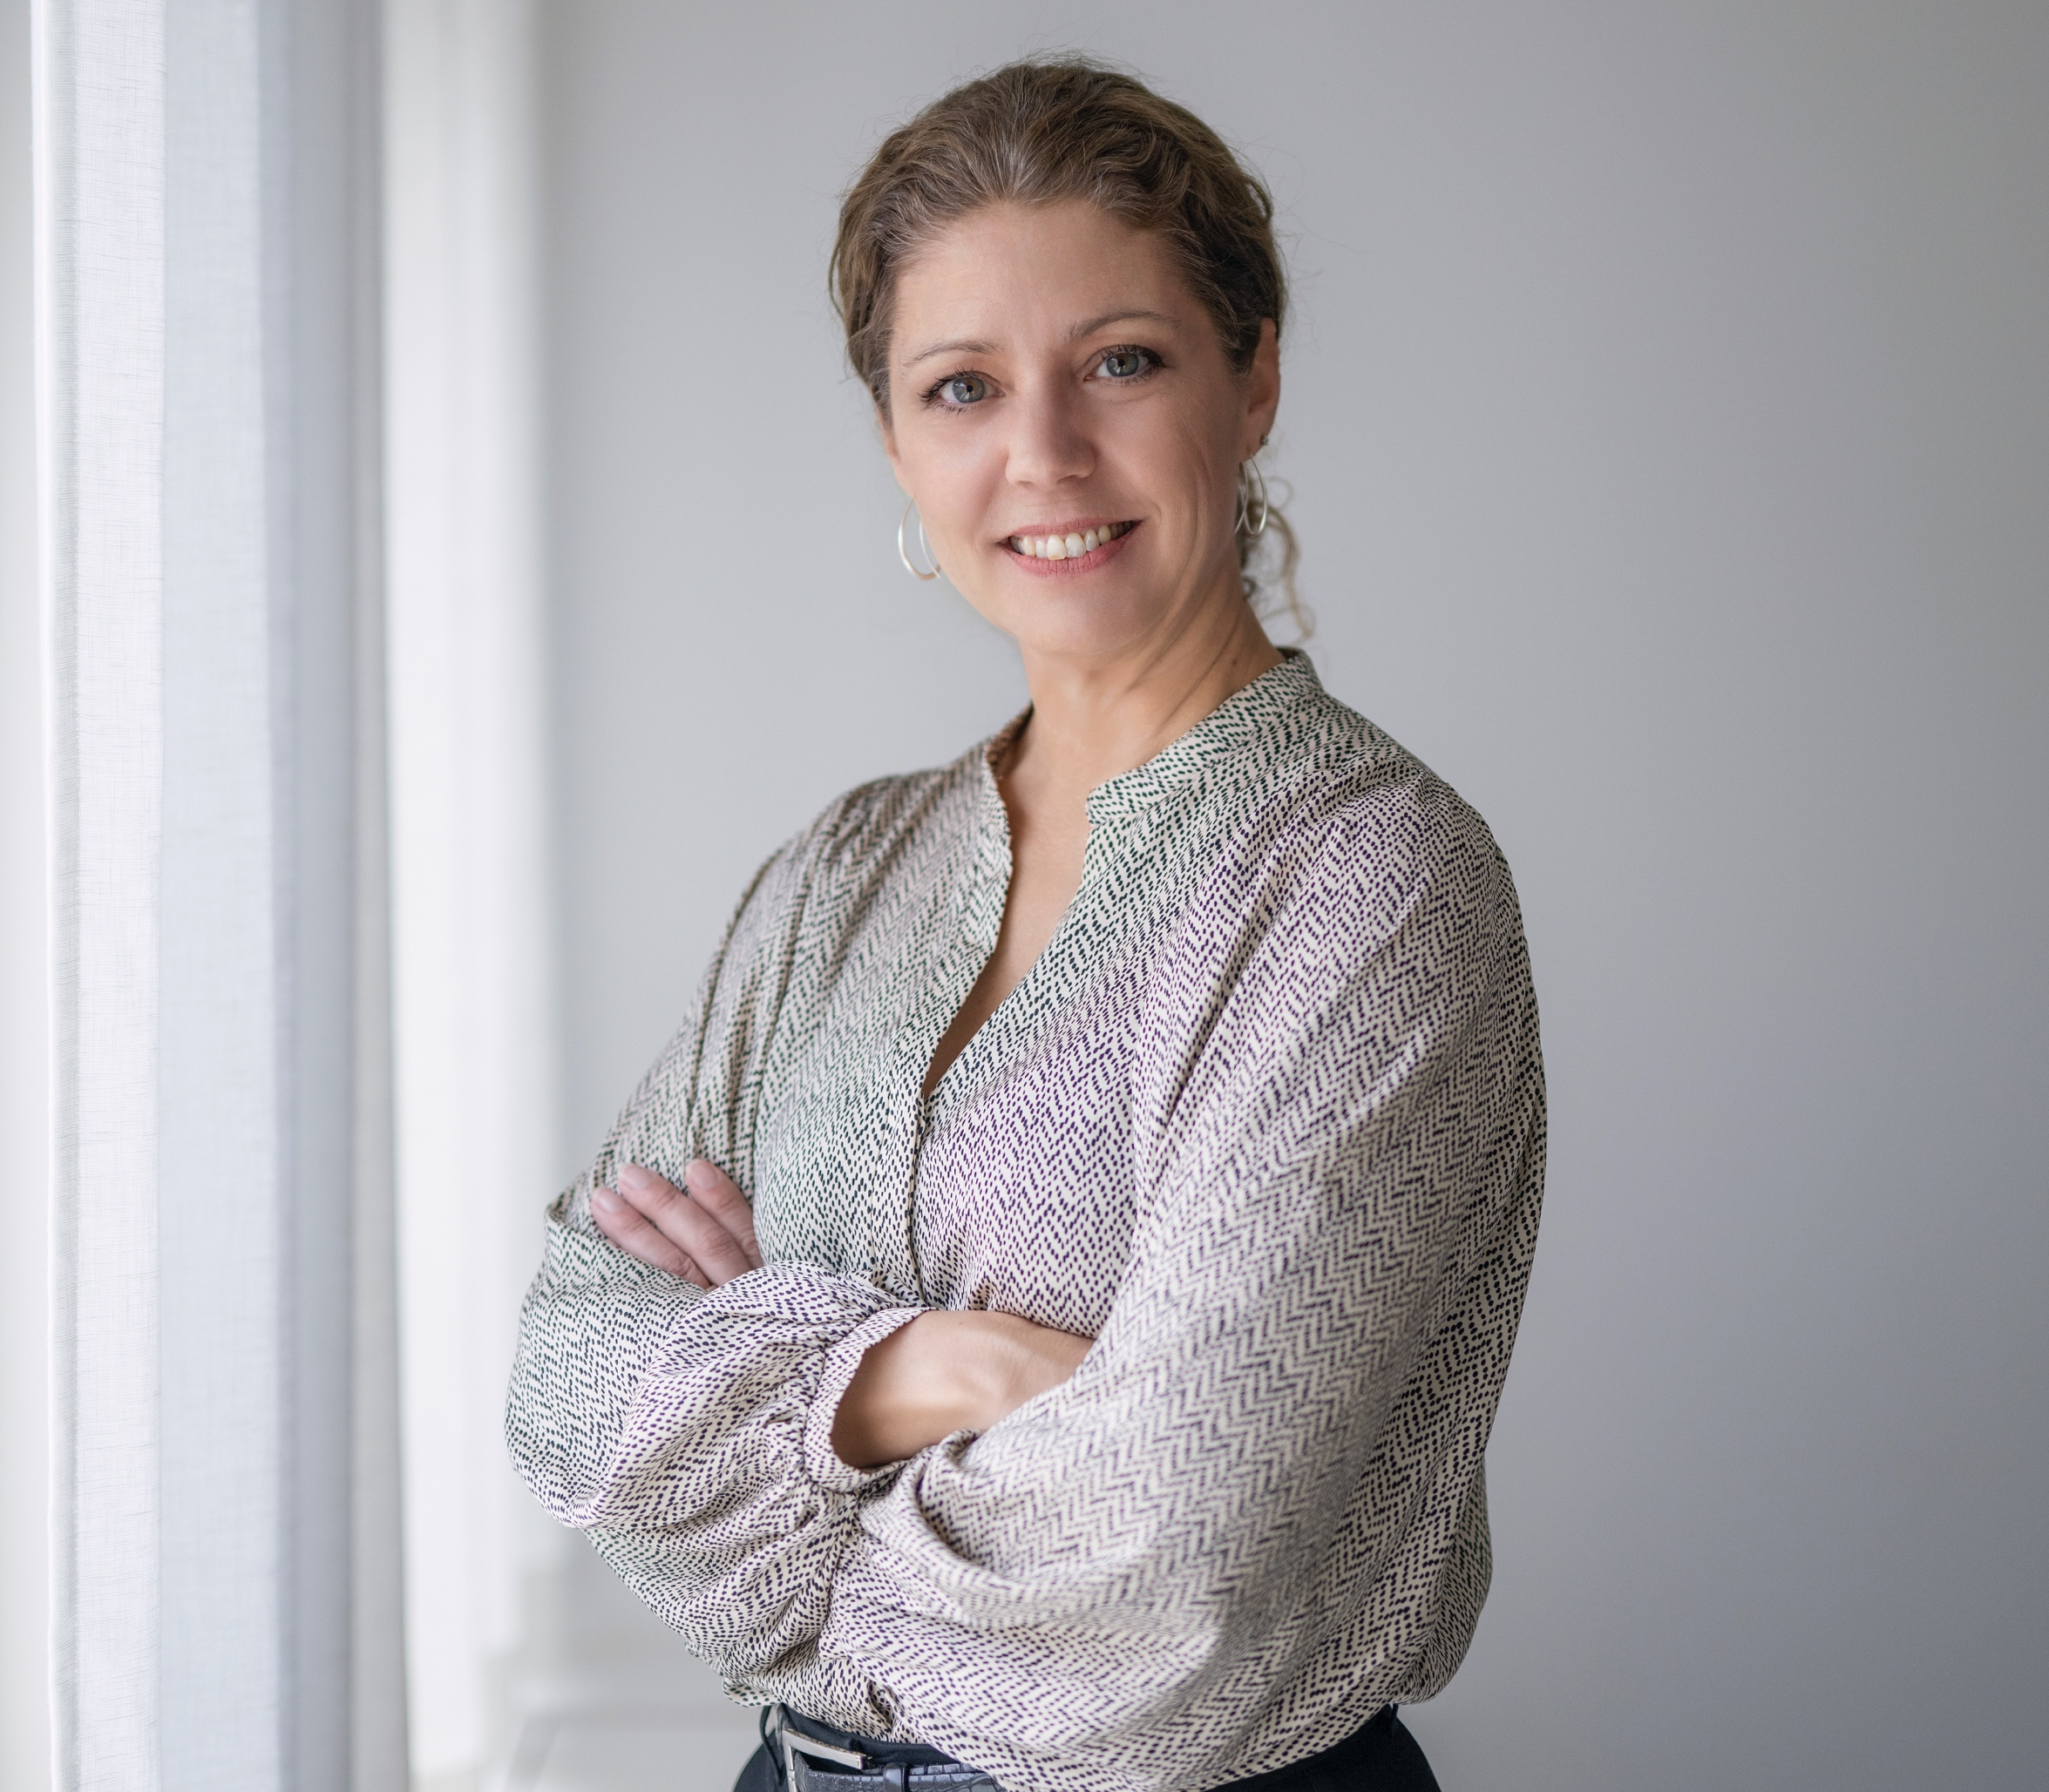
Förord
2022 markerade slutet för pandemin och fort-sättningen på samhällets ekonomiska återhämtning. Innovationssektorn utvecklades positivt under året, både sett till omsättning, förvärv och antalet anställda. Lättnaden efter pandemin varade inte länge innan Europas geopolitik skakades om i grunden av Rysslands fullskaliga invasion av Ukraina i februari 2022. Innovations-sektorn stod stadig men påverkades av ökade elpriser, material-brist och ett förhöjt ränteläge. Särskilt påverkades bostadsmarknaden och byggsektorn i slutet på året när fastighetsinveste-ringarna avtog på grund av ökade räntekostnader.
I ekonomiskt och världspolitiskt osäkra tider behövs stabilitet mer än någonsin. Innovationssektorn har här en avgörande roll att spela i att vara den tillväxtmotor som stimulerar svensk ekonomi och som bidrar till ett mer motståndskraftigt samhälle. Den samlade kompetensen inom innovationssektorn bidrog direkt till Sveriges BNP med hela 1,4 procent. Det är tydligt att innovationssektorn har god anpassningsförmåga och att den, trots det osäkra omvärldsläget, fortsätter att expandera och bidra till svensk ekonomi och en hållbar samhällsutveckling.
Elin Lydahl
Förbundsdirektör
Innovationsföretagen

Slide 6
Om Branschrapporten och definition av sektorn
Branschrapport 2023 – Innovationsföretag i Sverige är en sammanställning av den svenska innovationssektorn; arkitekt-, teknikkonsult-, industri- och techkonsult-företag samt övriga företag. De övriga företagen består av TIC-företag (Test, Inspektion och Certifiering), forsknings- och utvecklingsföretag eller företag som verkar som underleverantörer till arkitekt- och ingenjörsföretagen. Rapporten presenterar en rankinglista över de största företagen inom delbranscherna, relevanta nyckeltal, nyheter kring strukturaffärer samt konjunkturtrender inom sektorn under det senaste året.
Rapporten utgår från uppdaterade siffror för respektive företag. Omkring två tredjedelar av företagen stänger sitt räkenskapsår med kalenderbokslut i slutet av 2022. En fjärdedel har brutet räkenskapsår 2021/22 och för resterande företag redovisas siffror från senast tillgängliga bokslut. I vissa fall är det senast tillgängliga bokslutet från 2021.
Företagsinformationen i rapporten har samlats in via offentliga databaser som Allabolag samt från företagens årsredovisningar. Bolagsverket har precis som förra året haft förseningar i sin registrering av bokslut, vilket vid detta rapportsläpp lett till att det saknas bokslut för vissa företag.
I de fall där bokslut från Bolagsverket saknas har vi använt den senaste tillgängliga informationen som funnits att tillgå. Bevakningen omfattar 12 797 företag och nyckeltalen är beräknade utifrån årsredovisningarna från de 300 största koncernerna där det finns kompletta uppgifter att använda sig av. De kan därmed skilja sig marginellt från hela sektorns noteringar.
Branschdefinition
I rapporten definieras branschen som innovationssektorn. ”Innovationssektorn” består i detta sammanhang av arkitekt-, teknikkonsult-, industri- och techkonsultföretag samt TIC-företag (Test, Inspektion och Certifiering).
Analys och datainsamling har genomförts av Priority Group.

Slide 7
1. Sektorns utveckling

Slide 8
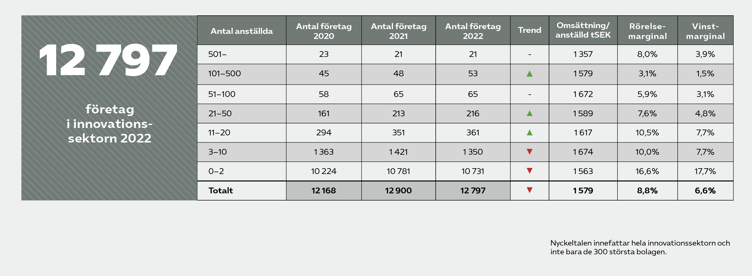
Innovationssektorn består av nästan 13 000 företag
Antal företag i branschen
För år 2022 uppgick antalet företag som tillhör sektorn till
12 797. Detta är en svag minskning med 0,8 procent, vilket motsvarar 103 företag jämfört med 2021. Minskningen
kan främst tillskrivas företag inom segmenten 0–2 samt
3–10 anställda.
Inom innovationssektorn är majoriteten av företagen fortfarande små, där hela 83,8 procent har en arbetsstyrka på mellan 0 och 2 anställda.
Företag med över 100 anställda utgör 0,6 procent av sektorn. Vidare är det värt att notera att 13 företag inom sektorn har en personalstyrka som överstiger 1 000 anställda, vilket är två fler än 2021.

Slide 9
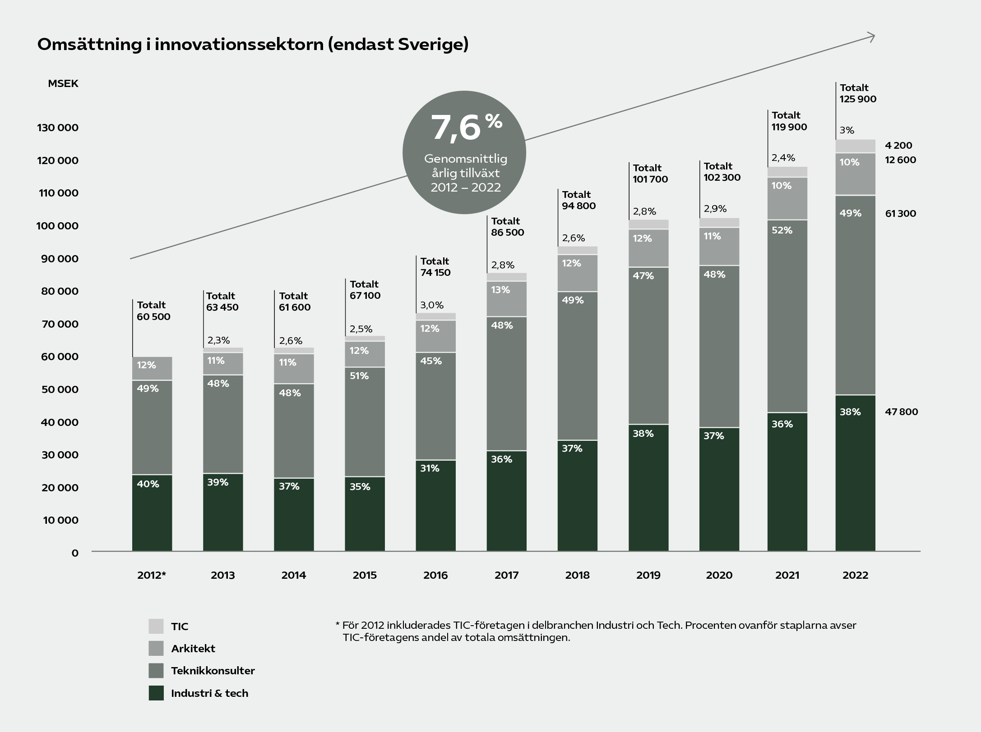
Innovationssektorns totala omsättning i Sverige 2022 uppgick till 125,9 miljarder SEK
Omsättning i Sverige
Under 2022 omsatte de 12 797 företagen i innovations-sektorn 125,9 miljarder SEK i Sverige, vilket är en ökning med fem procent jämfört med 2021 då motsvarande siffra
låg på 119,9 miljarder SEK. 2022 var ett gynnsamt år för innovationssektorn. Under 2022 tillkom 213 företag samtidigt som 316 inte längre är aktiva vilket innebär en netto-minskning på 103 företag. Tillsammans har de nytillkomna företagen en omsättning på 866 miljoner SEK och det förklarar en liten andel (0,8 procent) av sektorns tillväxt. Resten av omsättningstillväxten är den naturliga eller verkliga tillväxten och den var 4,2 procent från 2021 till 2022. Sett över en tioårsperiod (2012–2022) har omsättningen ökat med 7,6 procent årligen.
Starkast tillväxt hade TIC-delbranschen (Test, Inspektion och Certifiering), med en ökad omsättning på 40 procent. Även industri- och techkonsultföretagen expanderade kraftigt under 2022 och växte med 11 procent. Arkitekt- och teknik-konsultföretagen drabbades av att fastighetsinvesteringarna avtog under slutet av 2022. Arkitektföretagen såg en omsättningsuppgång på fem procent jämfört med före-gående år medan teknikkonsultföretagens omsättning minskade med en procent.

Slide 10
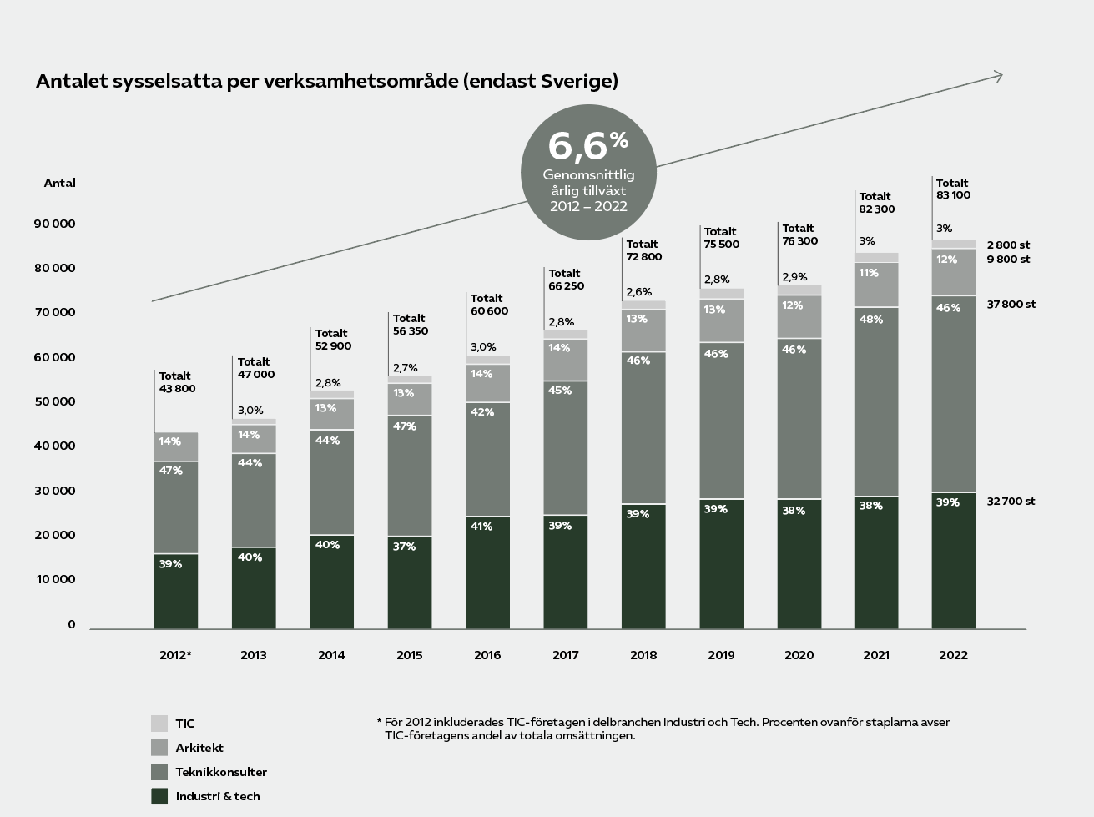
2022 sysselsatte innovationssektorn
83 100 medarbetare i Sverige
Sysselsättning i Sverige
Totalt sysselsatte de svenska innovationsföretagen 83 100 personer i Sverige under 2022, vilket är 800 fler personer än 2021 och motsvarar en ökning på en procent. Tillsammans har de 316 nytillkomna företagen i innovationssektorn 2022 cirka 700 anställda. Under det senaste decenniet (2012–2022) har antalet sysselsatta i innovationssektorn vuxit med i genomsnitt 6,6 procent per år.
Industri- och techkonsultföretagen ökade antalet anställda med 4,1 procent under året samtidigt som arkitektföretagen ökade med 7,7 procent och TIC-företagen med hela 27,3 procent. Teknikkonsultföretagen var den enda delbransch som minskade personalstyrkan. Antalet anställda minskade under året med 4,5 procent.

Slide 11
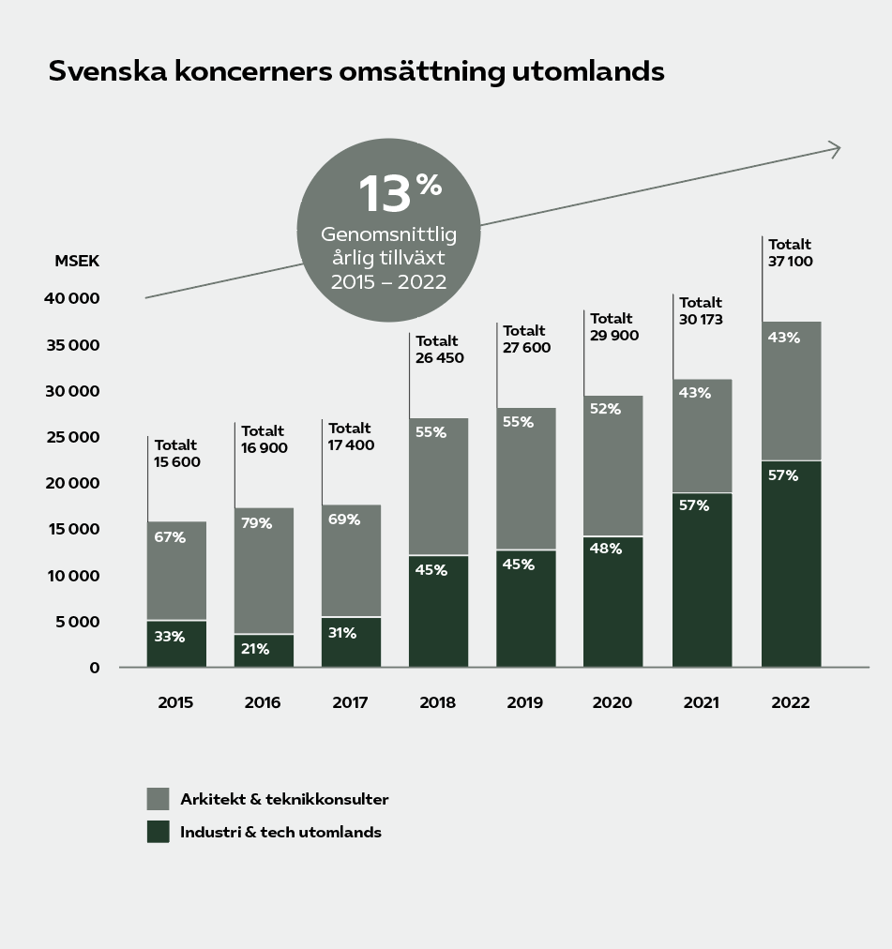
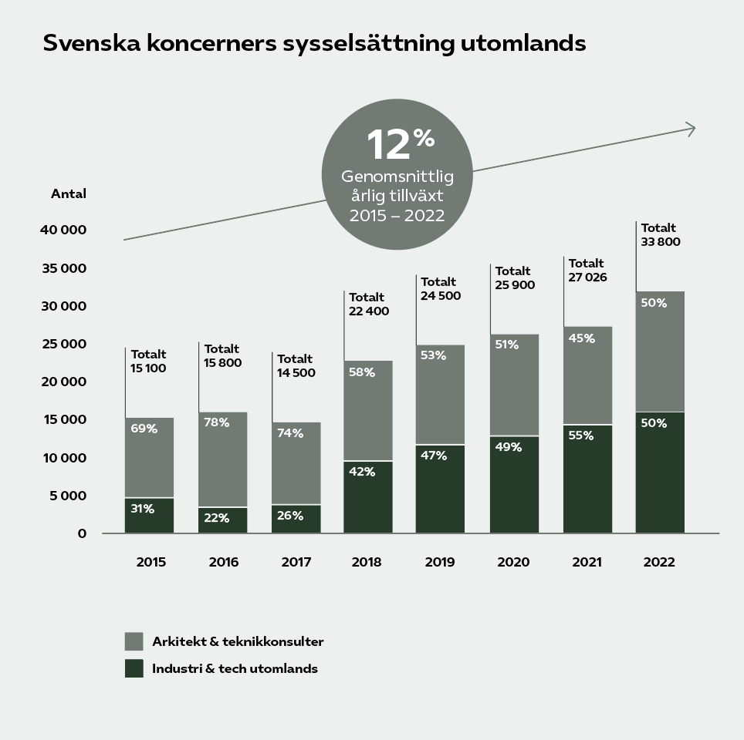
Svenska koncerner fortsätter öka både sin
omsättning och sysselsättning i utlandet
Svenska koncerners omsättning & sysselsättning utomlands
Omsättningen och sysselsättningen utomlands för de
300 största företagen i innovationssektorn ökade markant mellan 2021 och 2022. 2022 omsatte företagen 37,1 miljarder SEK och sysselsatte 33 800 medarbetare utomlands. Det är en ökning med 23 procent sett till omsättning och 25 procent sett till antal anställda jämfört med 2021. Den stora ökningen kan delvis kopplas till återhämtningen efter pandemin och att tidigare projekt och expansioner utomlands som satts på paus återupptogs under 2022.
Tillväxten av omsättning och sysselsättning utomlands går främst att hänföra till industri- och techkonsultföretagen, vilket tyder på att dessa delbranscher återgick till en mer expansiv utlandsverksamhet efter pandemin. Industri- och techkonsultföretagen står för 57 procent av omsättningen och för cirka 50 procent av antalet anställda utomlands.
Den genomsnittliga årliga tillväxten av omsättningen
på 13 procent sedan 2015 ger inte en rättvis bild av utvecklingen i de enskilda delbranscherna. För arkitekt- och teknikkonsulterna har omsättningstillväxten i utlandet varit i genomsnitt sex procent sedan 2015 medan industri- och techkonsultföretagen hade en omsättningstillväxt
på 22 procent.

Slide 12
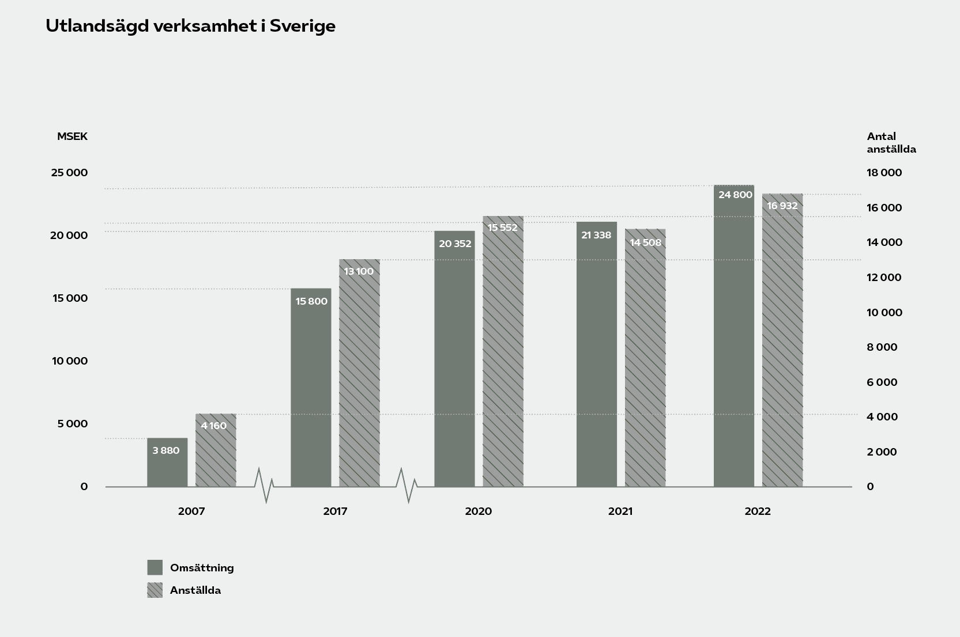
56 av de 300 största bolagen är utlandsägda
Utlandsägd verksamhet i Sverige
I innovationssektorn 2022 var 56 av de 300 största koncernerna utlandsägda. Det är en ökning med sex koncerner sedan 2021. De 56 utlandsägda koncernerna hade 16 932 anställda och stod för 27 procent av sysselsättningen bland de 300 största koncernerna.
I jämförelse med 2021 har antalet anställda i utlandsägd verksamhet ökat med 2 424. Omsättningen bland de utlandsägda företagen ökade dessutom under 2022 från
21 338 till 24 809 miljoner SEK. De utlandsägda företagens omsättning utgjorde 27 procent av den totala omsättningen bland de 300 största koncernerna.

Slide 13
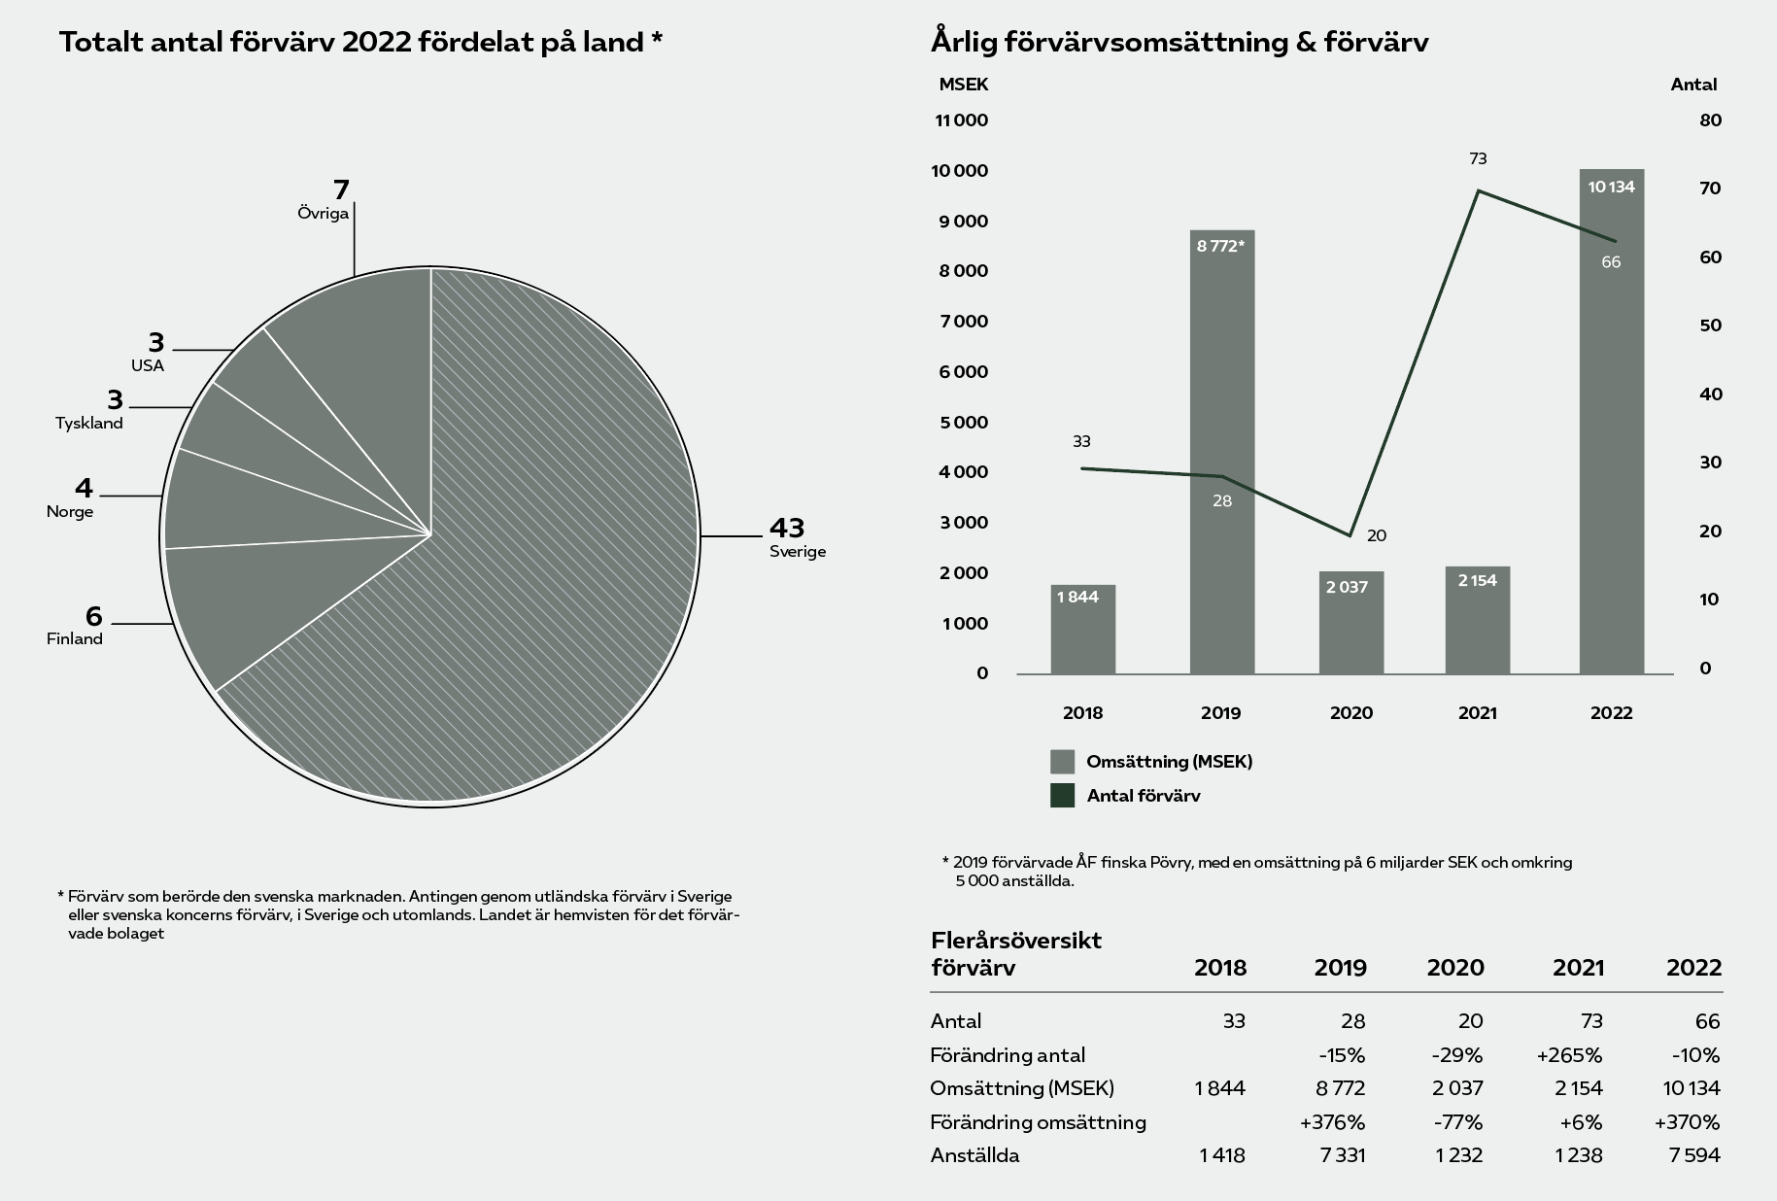
Sammantaget noterades 66 förvärv av företag på den svenska marknaden under 2022
2022 års förvärv
Under 2022 har den höga förvärvstakten från 2021 hållit i sig, och totalt har vi noterat 66 förvärv som berör den svenska marknaden, antingen genom utländska förvärv i Sverige eller svenska koncerners förvärv i Sverige
och utomlands. Sammanlagt omsatte de förvärvade bolagen 10,1 miljarder SEK och sysselsatte cirka
7 600 personer. Merparten, 43 stycken, av de förvärv-ade bolagen inom innovationssektorn hade sitt säte
i Sverige, vilket motsvarar 65% av alla förvärv.
Konsolideringen fortsätter, och AFRY, Rejlers, Sweco och Prevas var bland de aktörer som förvärvade flest bolag under året. Dessa företag fortsätter att satsa på sin expansion genom förvärv, främst i Sverige men
även i övriga Norden.
Under året sticker uppköpen av Semcon, Knightec, Raksystems och KeyPlants ut, vilka tillsammans sysselsätter över 3 500 personer och har en omsättning på 3,5 miljarder SEK. Därav ser vi en drastisk ökning av både omsättning och antal anställda. Investmentbolaget Ratos har under året förvärvat flera teknikkonsult-företag, varav Semcon och Knightec är de två största.

Slide 14
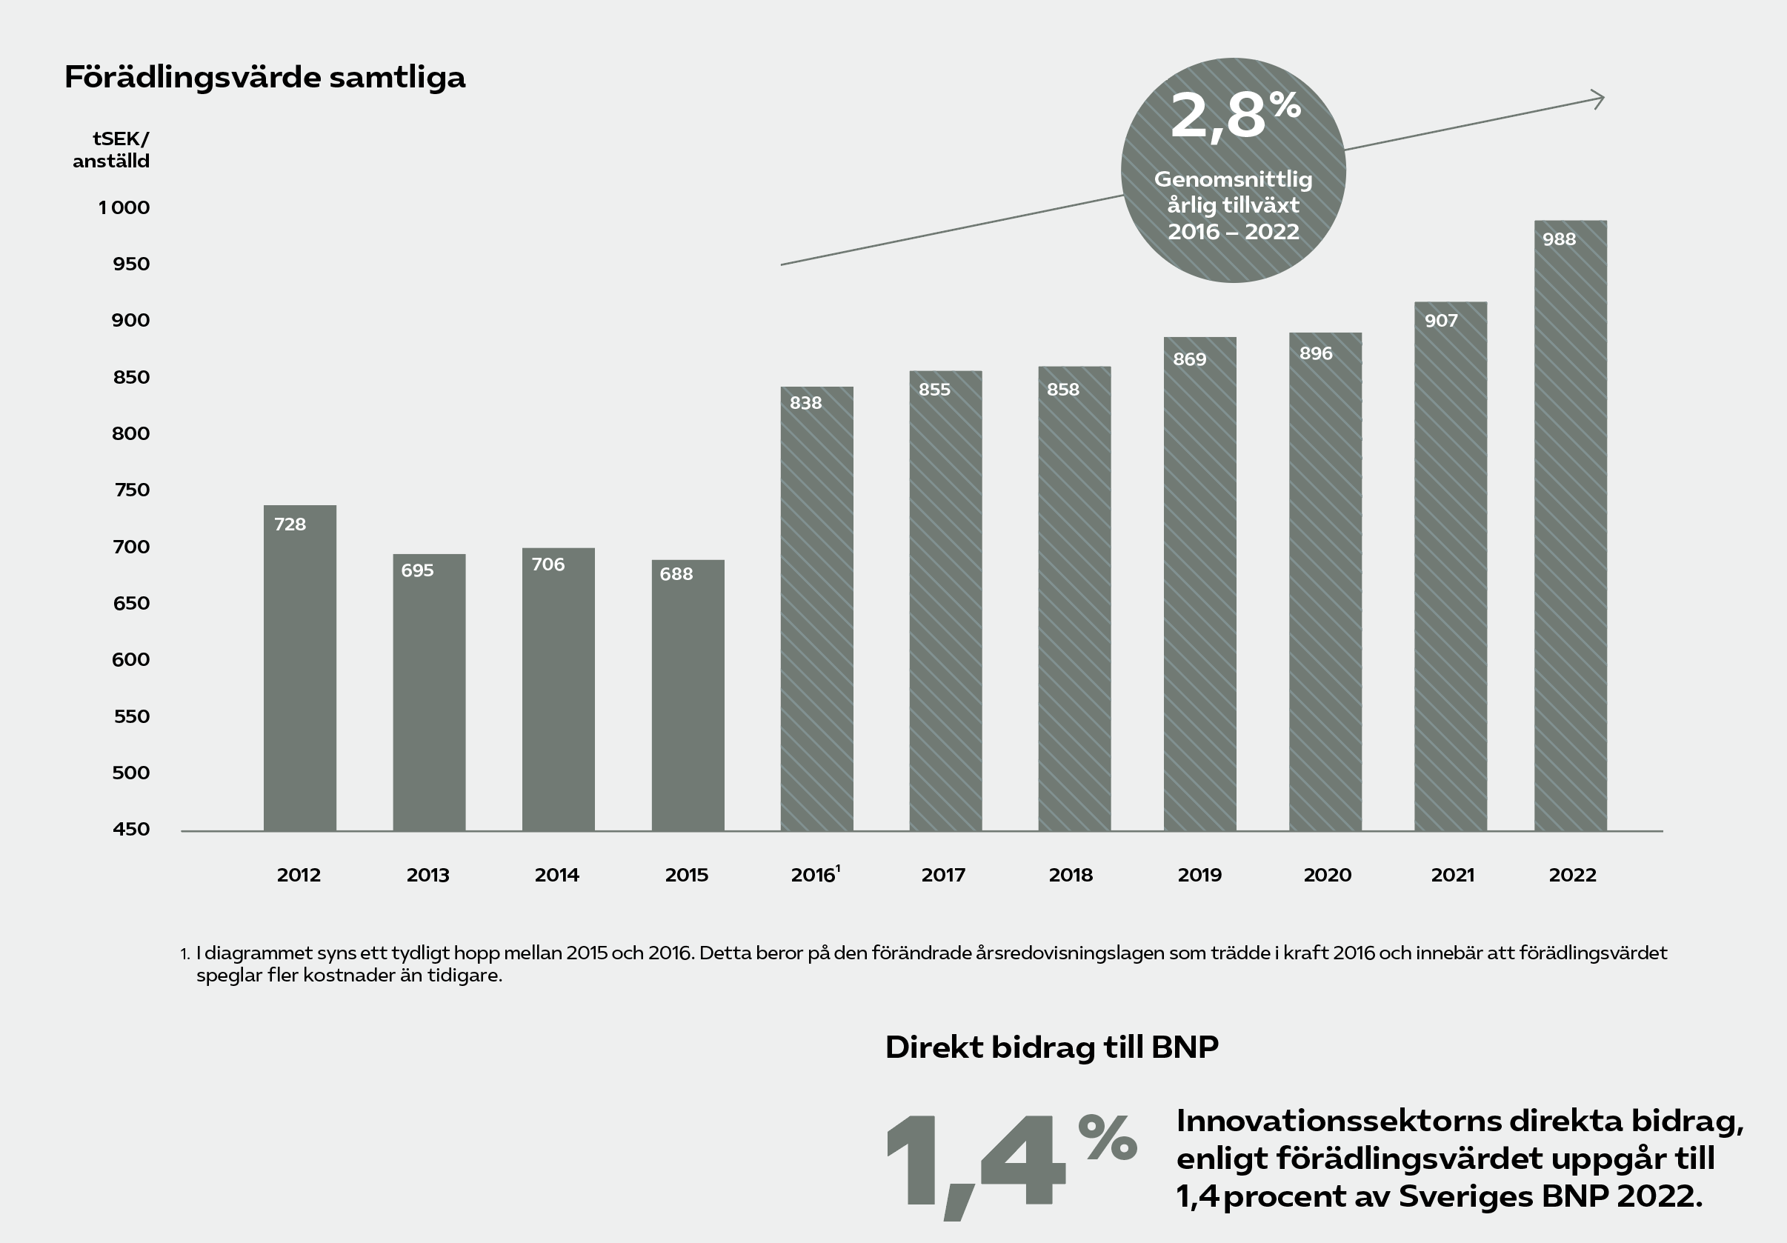
Innovationssektorns förädlingsvärde per
anställd uppgick till 988 tSEK 2022
Förädlingsvärde samtliga
Förädlingsvärdet motsvarar den värdeökning som företag genererar inom sin produktionsprocess och representerar samtidigt deras bidrag till den nationella bruttonational-produkten (BNP). Mer specifikt kan det beskrivas som företagets intäkter från försäljning minus kostnaderna för
inköp av råvaror och material. Beräkningen görs genom att summera företagets lönekostnader och sociala av-gifter, rörelseresultat samt avskrivningar.
Förädlingsvärdet per anställd uppgick 2022 till
988 000 SEK. Det är en stor ökning med 8,9 procent, motsvarande 81 000 SEK per anställd, jämfört med 2021. Efter den förändrade årsredovisningslagen som trädde i kraft 2016, som innebär att förädlingsvärdet numera speglar fler kostnader än tidigare, har förädlingsvärdet per anställd årligen stigit med 2,8 procent.
Sektorns direkta bidrag, enligt förädlingsvärdet, uppgår
till 1,4 procent av Sveriges BNP år 2022. Detta är samma andel som under 2021.

Slide 15
2. Ekonomisk utveckling

Slide 16
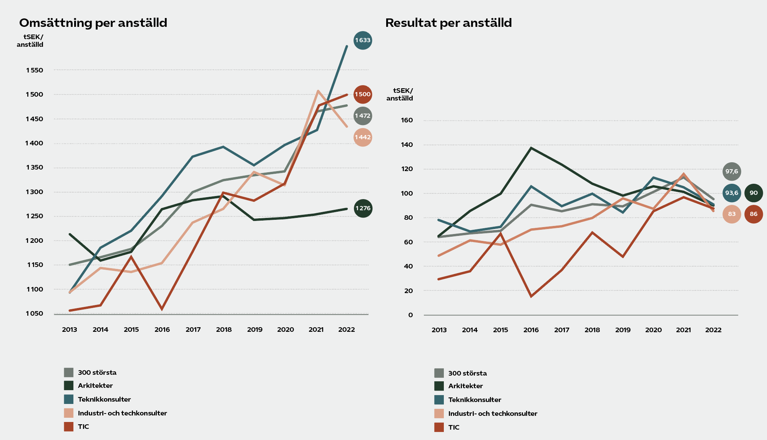
Omsättningen per anställd för topp 300 ligger kvar på samma nivå som 2021
Omsättning & resultat per anställd
Omsättning per anställd är ett mått som visar på hur pass väl företag tar betalt för sina tjänster, i kombination med vilken beläggningsgrad de lyckas uppnå. Omsättning per anställd påverkas dessutom av hur produktiva de anställda är. Under 2022 visade de 300 största företagen i innovationssektorn på en bibehållen nivå för omsättning per anställd. Under 2022 uppgick omsättningen per anställd till cirka 1,47 miljoner SEK för de 300 största företagen i innovationssektorn. Detta kan bero på att omsättningen och antalet anställda ökat i samma takt under året.
Resultat per anställd visar hur mycket varje person i företaget
i genomsnitt bidragit med till vinsten under året. För de 300 största bolagen minskade resultatet per anställd under 2022
från 113 000 SEK till 98 000 SEK, vilket är en minskning med omkring 13 procent. Det betyder att varje anställd bidrar något mindre till vinsten än föregående år. Detta kan delvis bero på
att kostnaderna ökat samt att branschen påverkats av en prispress som gjort det svårare att höja priserna i samma takt som tidigare.

Slide 17
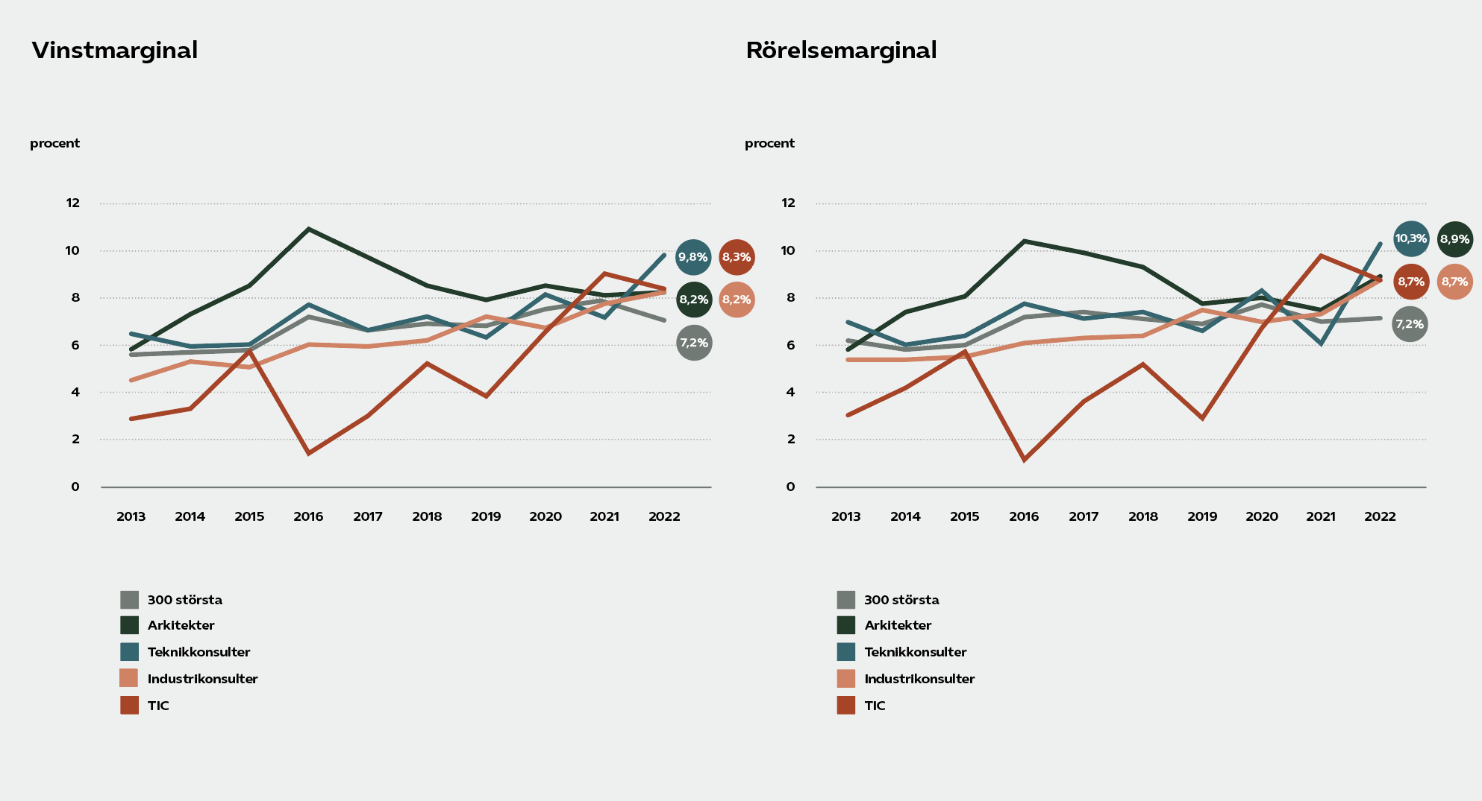
Vinstmarginal för de topp 300 största företagen
minskade till 7,2 procent under 2022
Vinst och rörelsemarginal
Lönsamheten i ett företag, eller vinstmarginalen, visas av bolagets vinst i relation till omsättningen. För de 300 största företagen i innovationssektorn minskade vinstmarginalen från 7,7 procent 2021 till 7,2 procent 2022. Trenden är negativ och indikerar, likt för resultatet per anställd, att det råder en prispress i branschen och att kostnaderna ökar.
För teknikkonsulterna ökade vinstmarginalen markant medan den ökade marginellt för industri- och techkonsultföretagen. Arkitektföretagen bibehöll samma vinstmarginal som 2021 medan TIC-företagens vinstmarginal backade.
Rörelsemarginalen är den andel av ett bolags omsättning som återstår för att betala räntor, skatt och vinstutdelning efter att alla bolagets kostnader betalats. För de 300 största företagen i sektorn har rörelsemarginalen ökat något, från 7,0 procent 2021 till 7,2 procent 2022.
Rörelsemarginalen ökade markant för industri- och techkonsult-företagen, teknikkonsultföretagen samt arkitektföretagen.
TIC-företagen backade från en rörelsemarginal på 9,9 procent
till 8,7 procent.

Slide 18
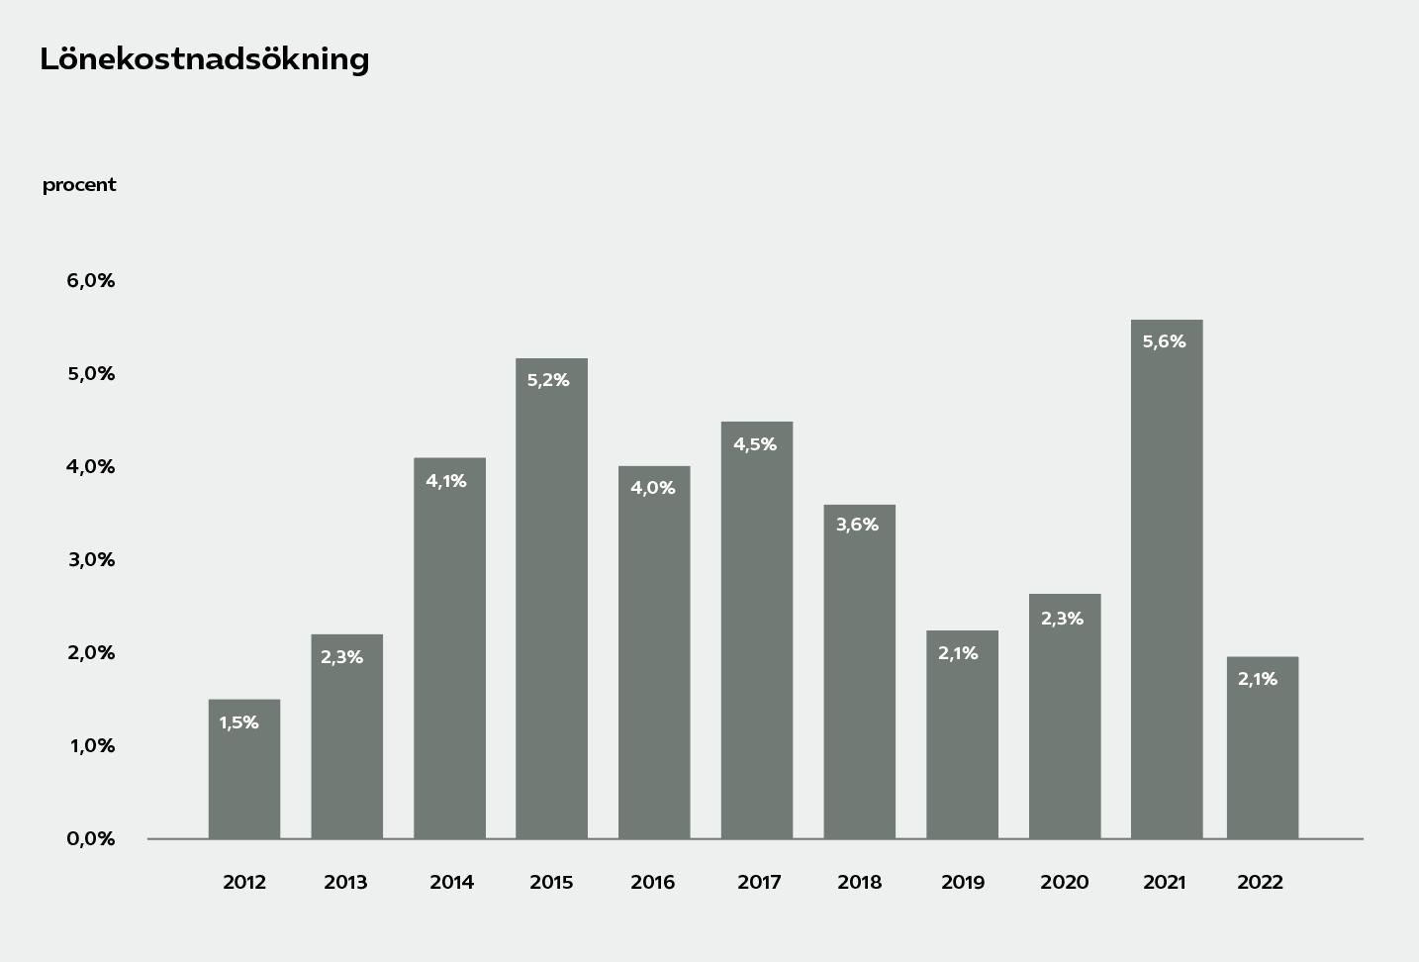
Lönekostnaderna ökade med 2,1 procent
mellan 2021 och 2022
Lönekostnadsökning
Lönekostnaderna mäts som personalkostnader per anställd, enligt årsredovisningarna. Lönekostnadsökningen avser ökningen i lönekostnader under ett år. Det innebär att hela sektorns lönekostnader för 2021 jämförs med motsvarande för 2022. I detta sammanhang utesluts de som går i pension från statistiken och de som nyanställs inkluderas. Med det sagt, avser lönekostnadsökning inte enskilda individer och är inte samma sak som löneutveckling.
Lönekostnaderna per anställd ökade med 2,1 procent mellan 2021 och 2022. Ökningen är 3,5 procentenheter lägre än föregående år, då ökningen var 5,6 procent. Den genomsnittliga personalkostnaden var 849 000 SEK under 2022, vilket, som tidigare nämnts, är en ökning med 2,2 procent från 831 000 SEK under 2021.
Lönekostnadsökningen är en komplex fråga som påverkas av flera faktorer – ekonomiska, politiska och bransch-specifika. En förklaring till den lägre lönekostnadsökningen är att konjunkturen och den kraftiga arbetskraftsbristen avtog under 2022.

Slide 19
3. Övriga nyckeltal

Slide 20
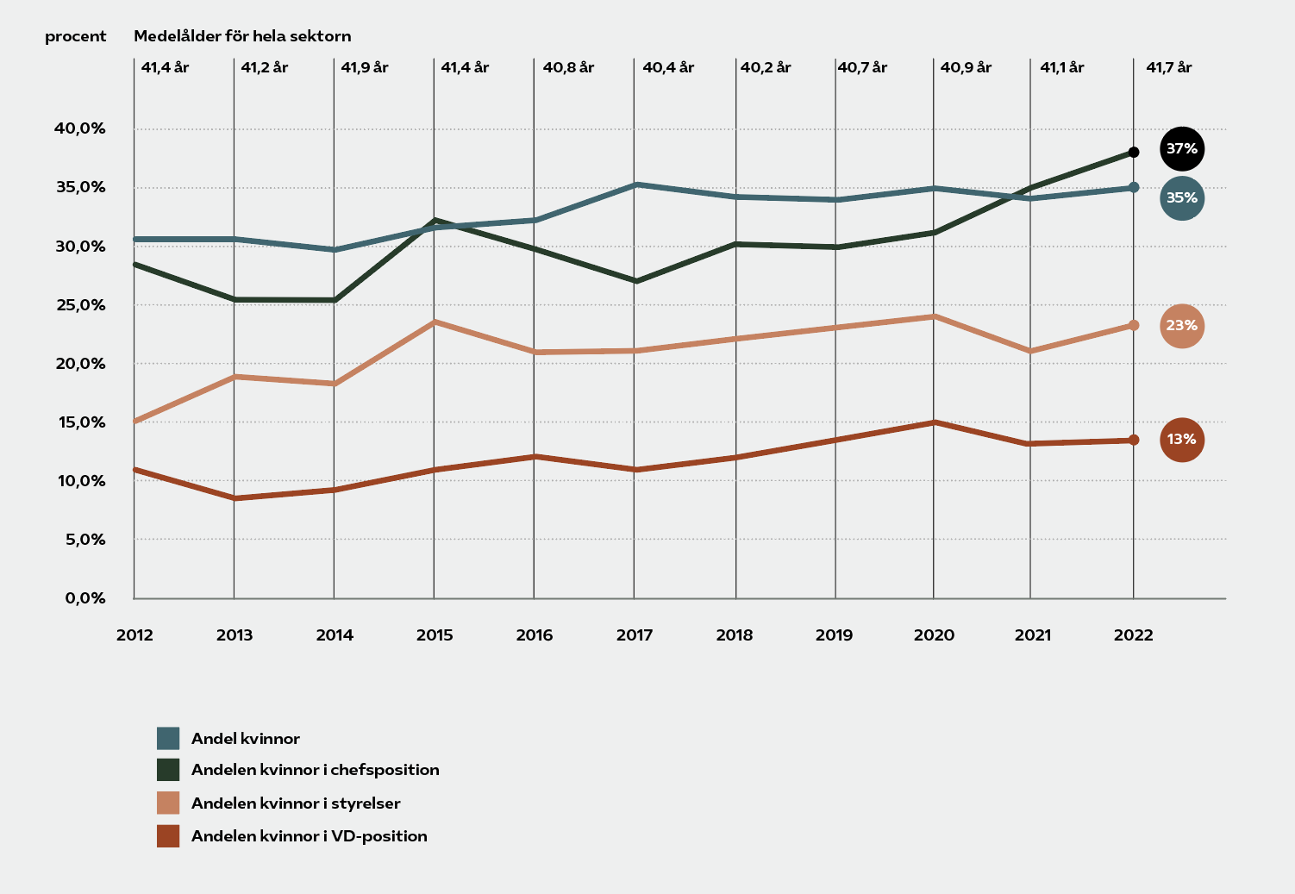
35 procent av de anställda inom innovationssektorn år 2022 var kvinnor
Andelen kvinnor i sektorn
Andelen kvinnor bland de anställda i innovationssektorn ökade med en procentenhet under 2022, från 34 till 35 procent. Under de senaste tio åren har andelen kvinnliga anställda årligen ökat med 1,4 procent, från 30,5 procent till 35 procent.
Andelen kvinnor varierar mellan delbranscherna. Utifrån Innovationsföretagens enkätundersökning i maj, Insikt, där 176 av medlemsföretagen deltog, utgjorde kvinnor 54 procent av arkitektföretagens anställda, vilket är en ökning om fyra procentenheter från föregående år. Inom industri- och techkonsultföretagen samt teknikkonsultföretagen utgjorde kvinnor 25 procent av arbetsstyrkan, vilket är samma nivå som 2021.
Andelen kvinnor i chefspositioner ökade under 2022 i innovationssektorn och uppgår nu till 37 procent, i jämförelse med föregående års andel på 35 procent. Andelen kvinnor i styrelser ökade dessutom från fjolårets 21 procent till 23 procent 2022.

Slide 21
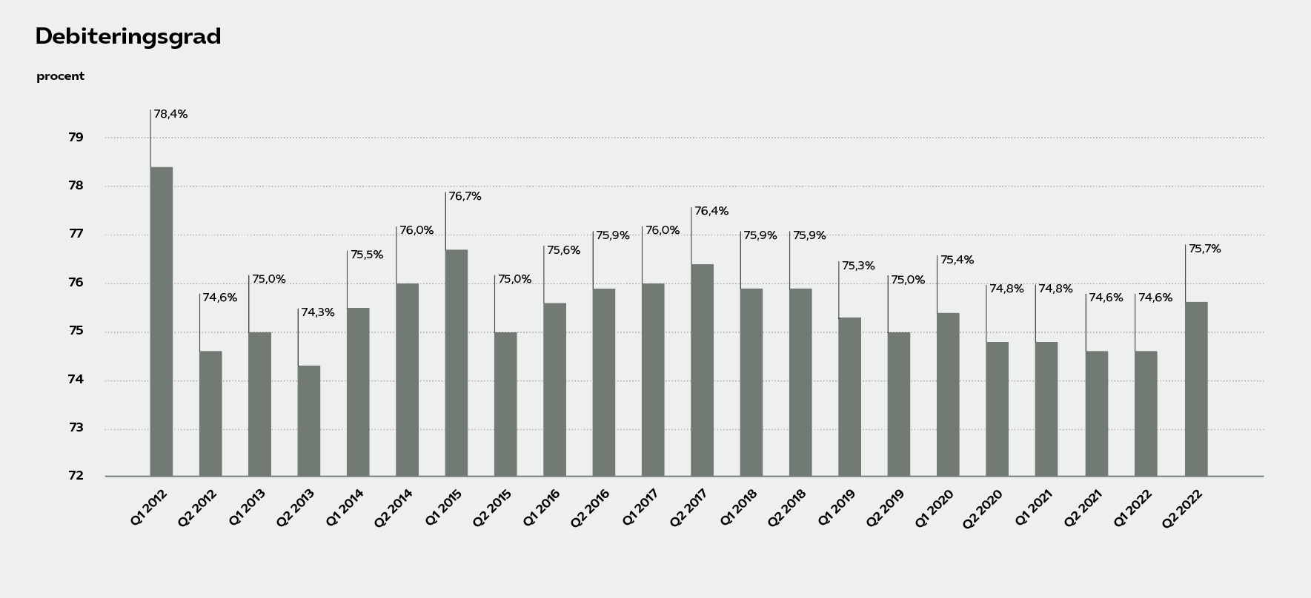
Debiteringsgraden låg på 75,7 procent Q2 2022
Debiteringsgrad
Andelen debiterad tid i förhållande till den totalt arbetade tiden kallas för debiteringsgrad. Nyckeltalet påverkar företagens resultat direkt och är ofta ett mått som följs över tid. Enkelt förklarat visar debiteringsgraden på hur framgångsrikt företaget är på att sälja sina tjänster, där en hög debiteringsgrad är bättre än en låg.
I tabellen illustreras debiteringsgraden hos de börsnoterade bolag som redovisar debiteringsgrad i innovationssektorn. Under Q1 2022 och Q2 2022 låg debiteringsgraden på 74,6 respektive 75,7 procent, vilket är jämförbara nivåer med föregående år.
Under första halvåret 2023 sjönk debiteringsgraden till 73,8 procent vilket tyder på att lågkonjunkturen tagit fäste samt att priserna fortsätter pressas nedåt.

Slide 22
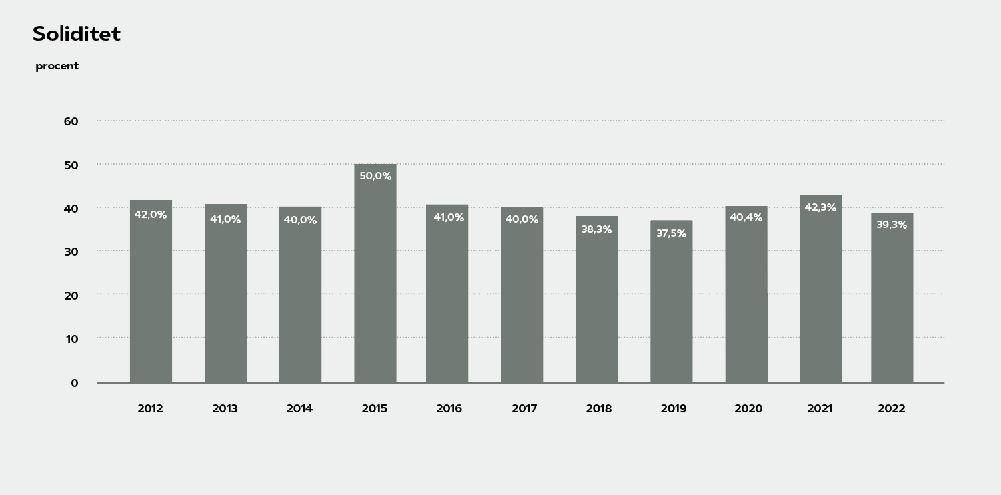
Den genomsnittliga soliditeten för företag i sektorn 2022 var 39,3 procent
Soliditet
Soliditet är ett mått som visar hur mycket av ett företags tillgångar som finansieras av eget kapital. Soliditeten för de 300 största företagen i innovationssektorn minskade från 42,3 procent 2021 till 39,3 procent 2022. Efter en succesiv årlig ökning från början av pandemin är 2022 års nedgång den första på tre år. Värdet är däremot inom ramen för hur sektorn varierat under de senaste tio åren (värdet har varierat mellan 37,5 och 50 procent under det senaste decenniet).
Över de senaste tio åren har soliditeten i innovations-sektorn sjunkit årligen med cirka 0,4 procent (CAGR).
Trots en vändande trend kan nedgången under 2022 bero på ökade kostnader (i huvudsak räntekostnader på lån) samt lägre intäkter.

Slide 23
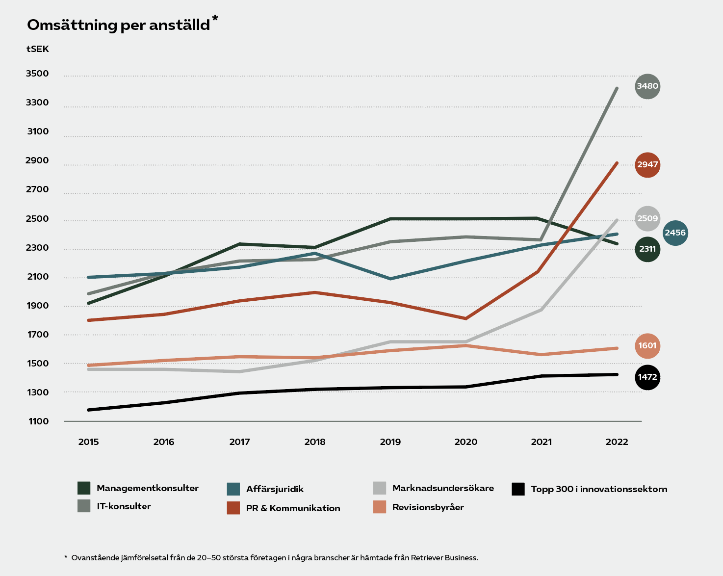
Innovationssektorn har en lägre omsättning per anställd än andra kunskapsintensiva branscher
Omsättning per anställd i jämförelse med andra branscher
Måttet omsättning per anställd används för att bedöma ett bolags effektivitet. Omsättning per anställd indikerar arvodesnivåer och ju högre nyckeltalet är desto effektivare anses ett företag vara. Måttet är även användbart för att se trender i bolag över konjunkturcykler. Omsättning per anställd kan skilja sig mellan olika branscher. En jämförelse mellan innovationsföretag och andra kunskapsintensiva branscher med högutbildad personal är därför mest relevant.
Under 2022 fortsatte omsättningen per anställd att öka inom
de flesta branscher, vilket kan tyda på att omsättningen ökat
i snabbare takt än nyanställningarna. Högst omsättning per anställd uppvisar IT-konsulterna med 3,5 miljoner SEK per anställd, vilket är en markant ökning från föregående år
(2,6 miljoner SEK). Därefter följer PR- & kommunikationsbyrå-branschen med 2,9 miljoner SEK per anställd och sedan marknadsundersökare med 2,5 miljoner SEK. Samtliga branscher omsätter fortfarande mer per anställd än innova-tionssektorn. Omsättningen per anställd bland företagen på topp 300-listan ligger kvar på samma nivå som förra året, omkring 1,47 miljoner SEK.

Slide 24
4. Rankinglistor

Slide 25
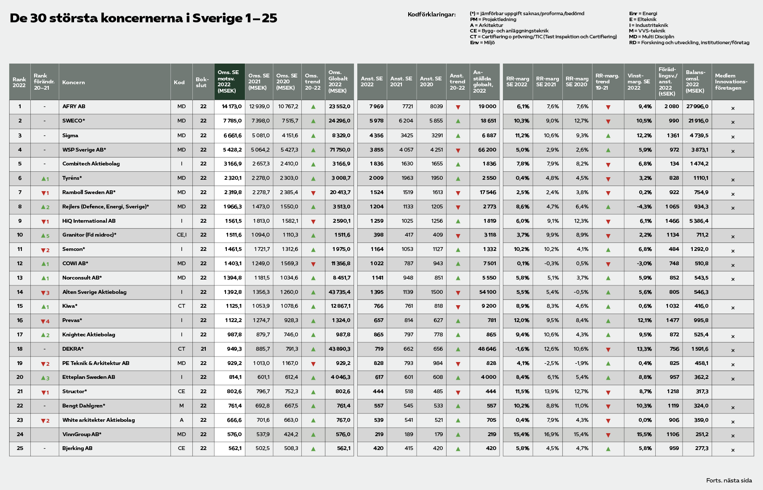

Slide 26
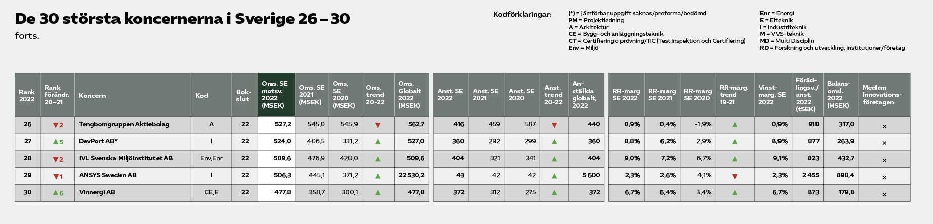

Slide 27
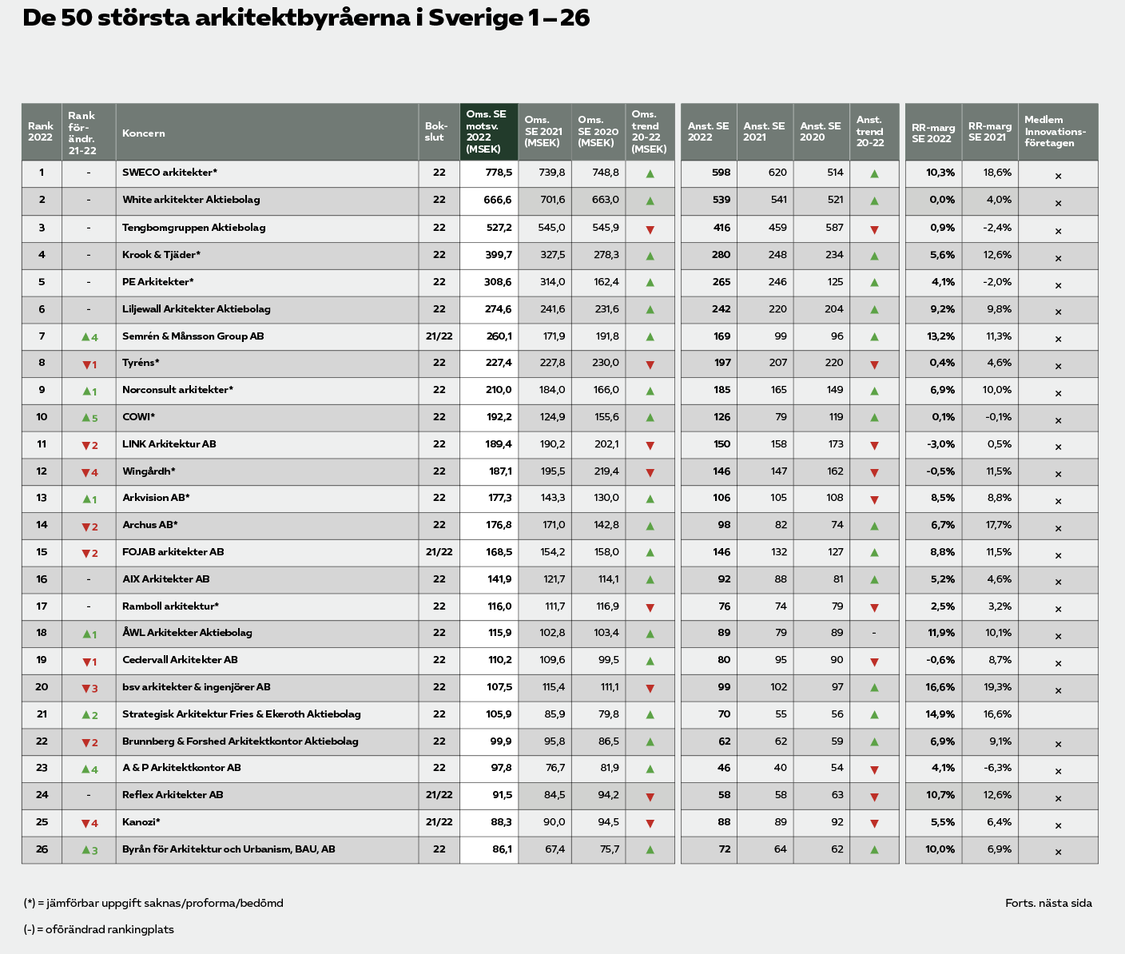

Slide 28
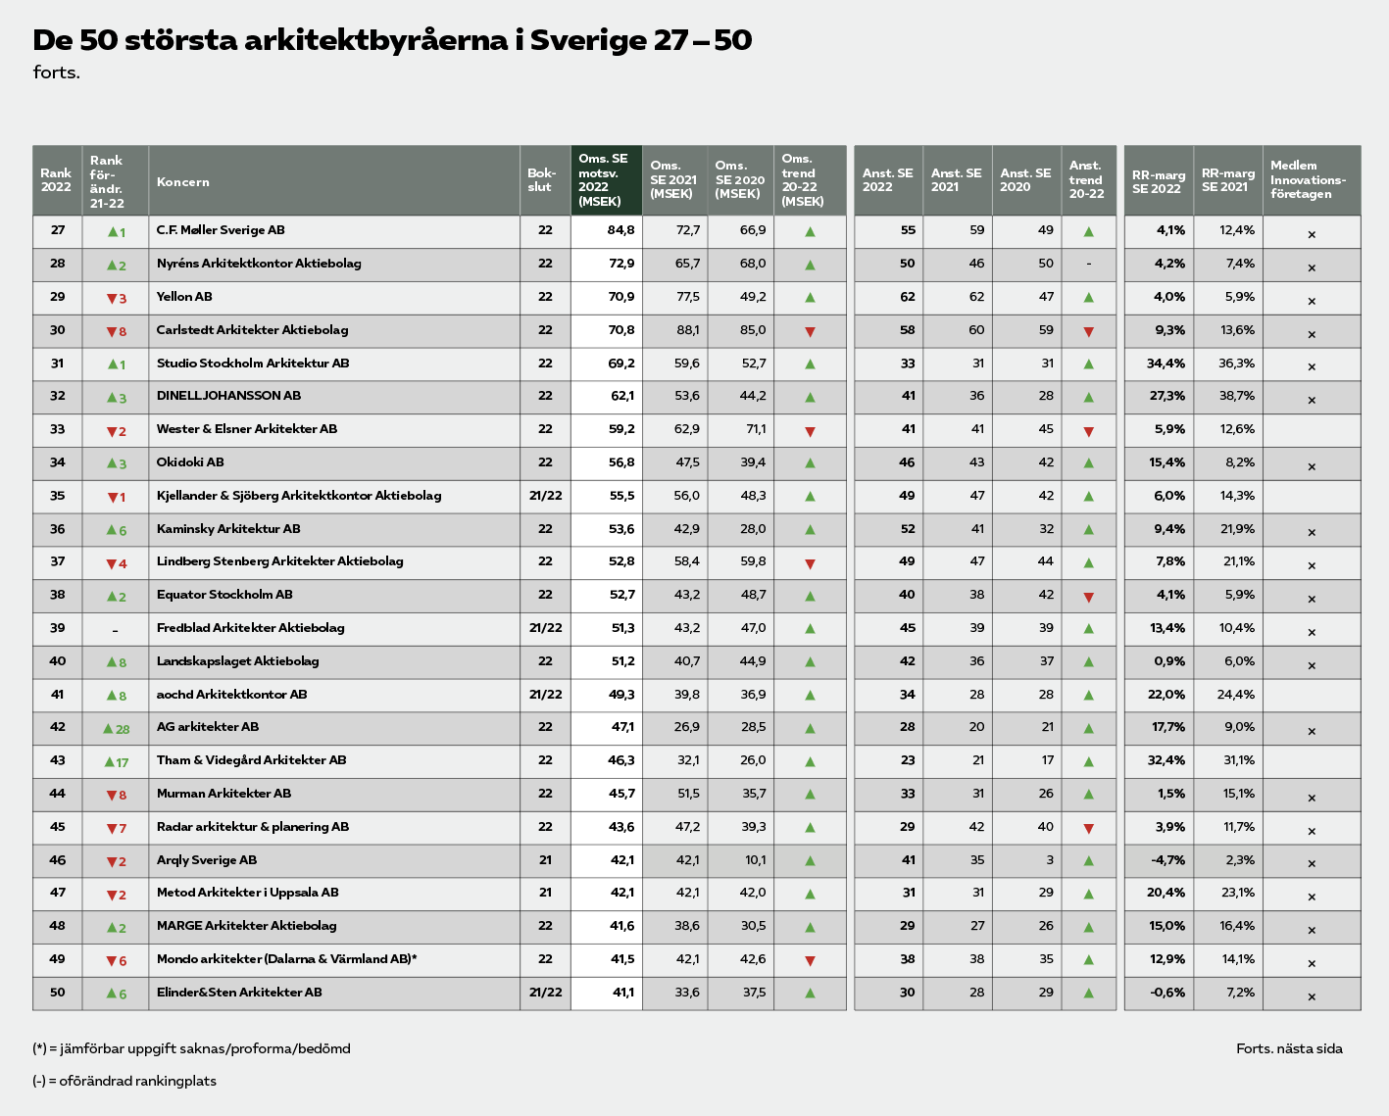

Slide 29
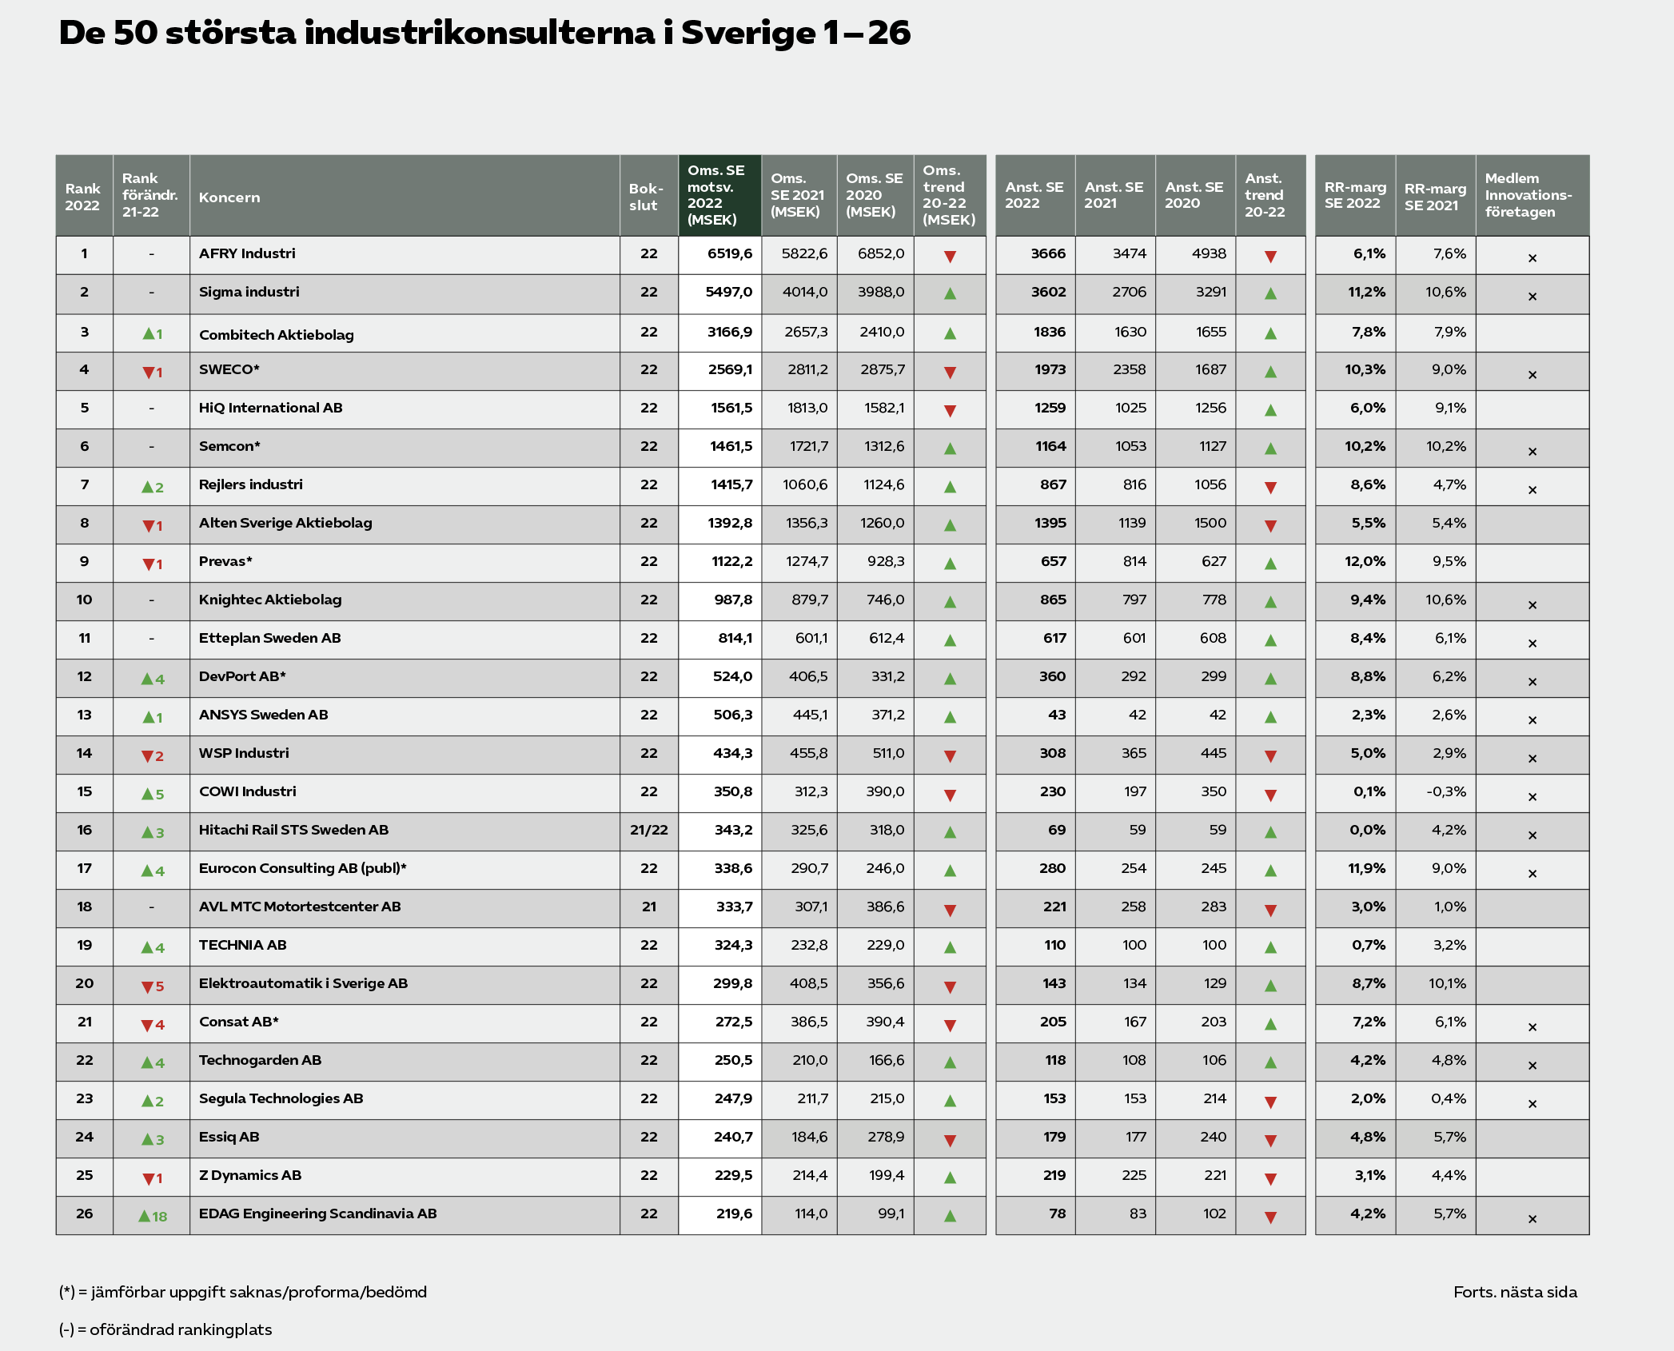

Slide 30
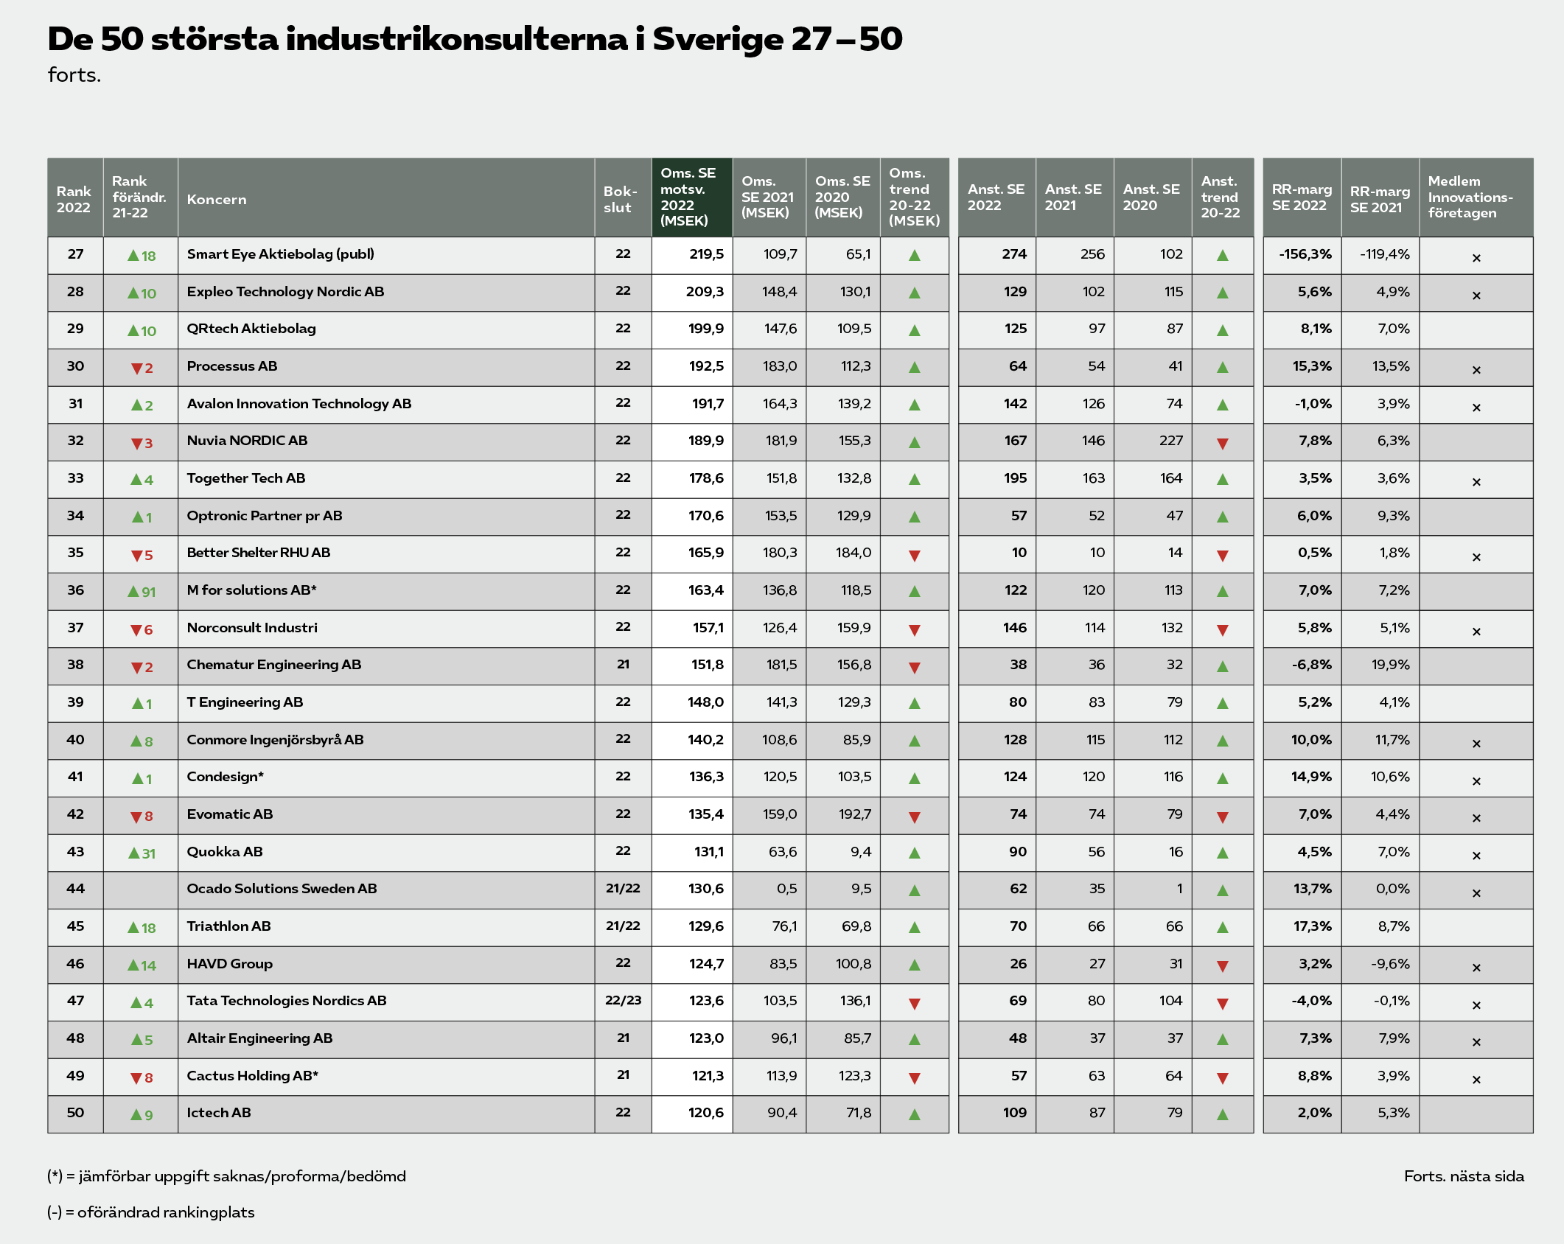

Slide 31
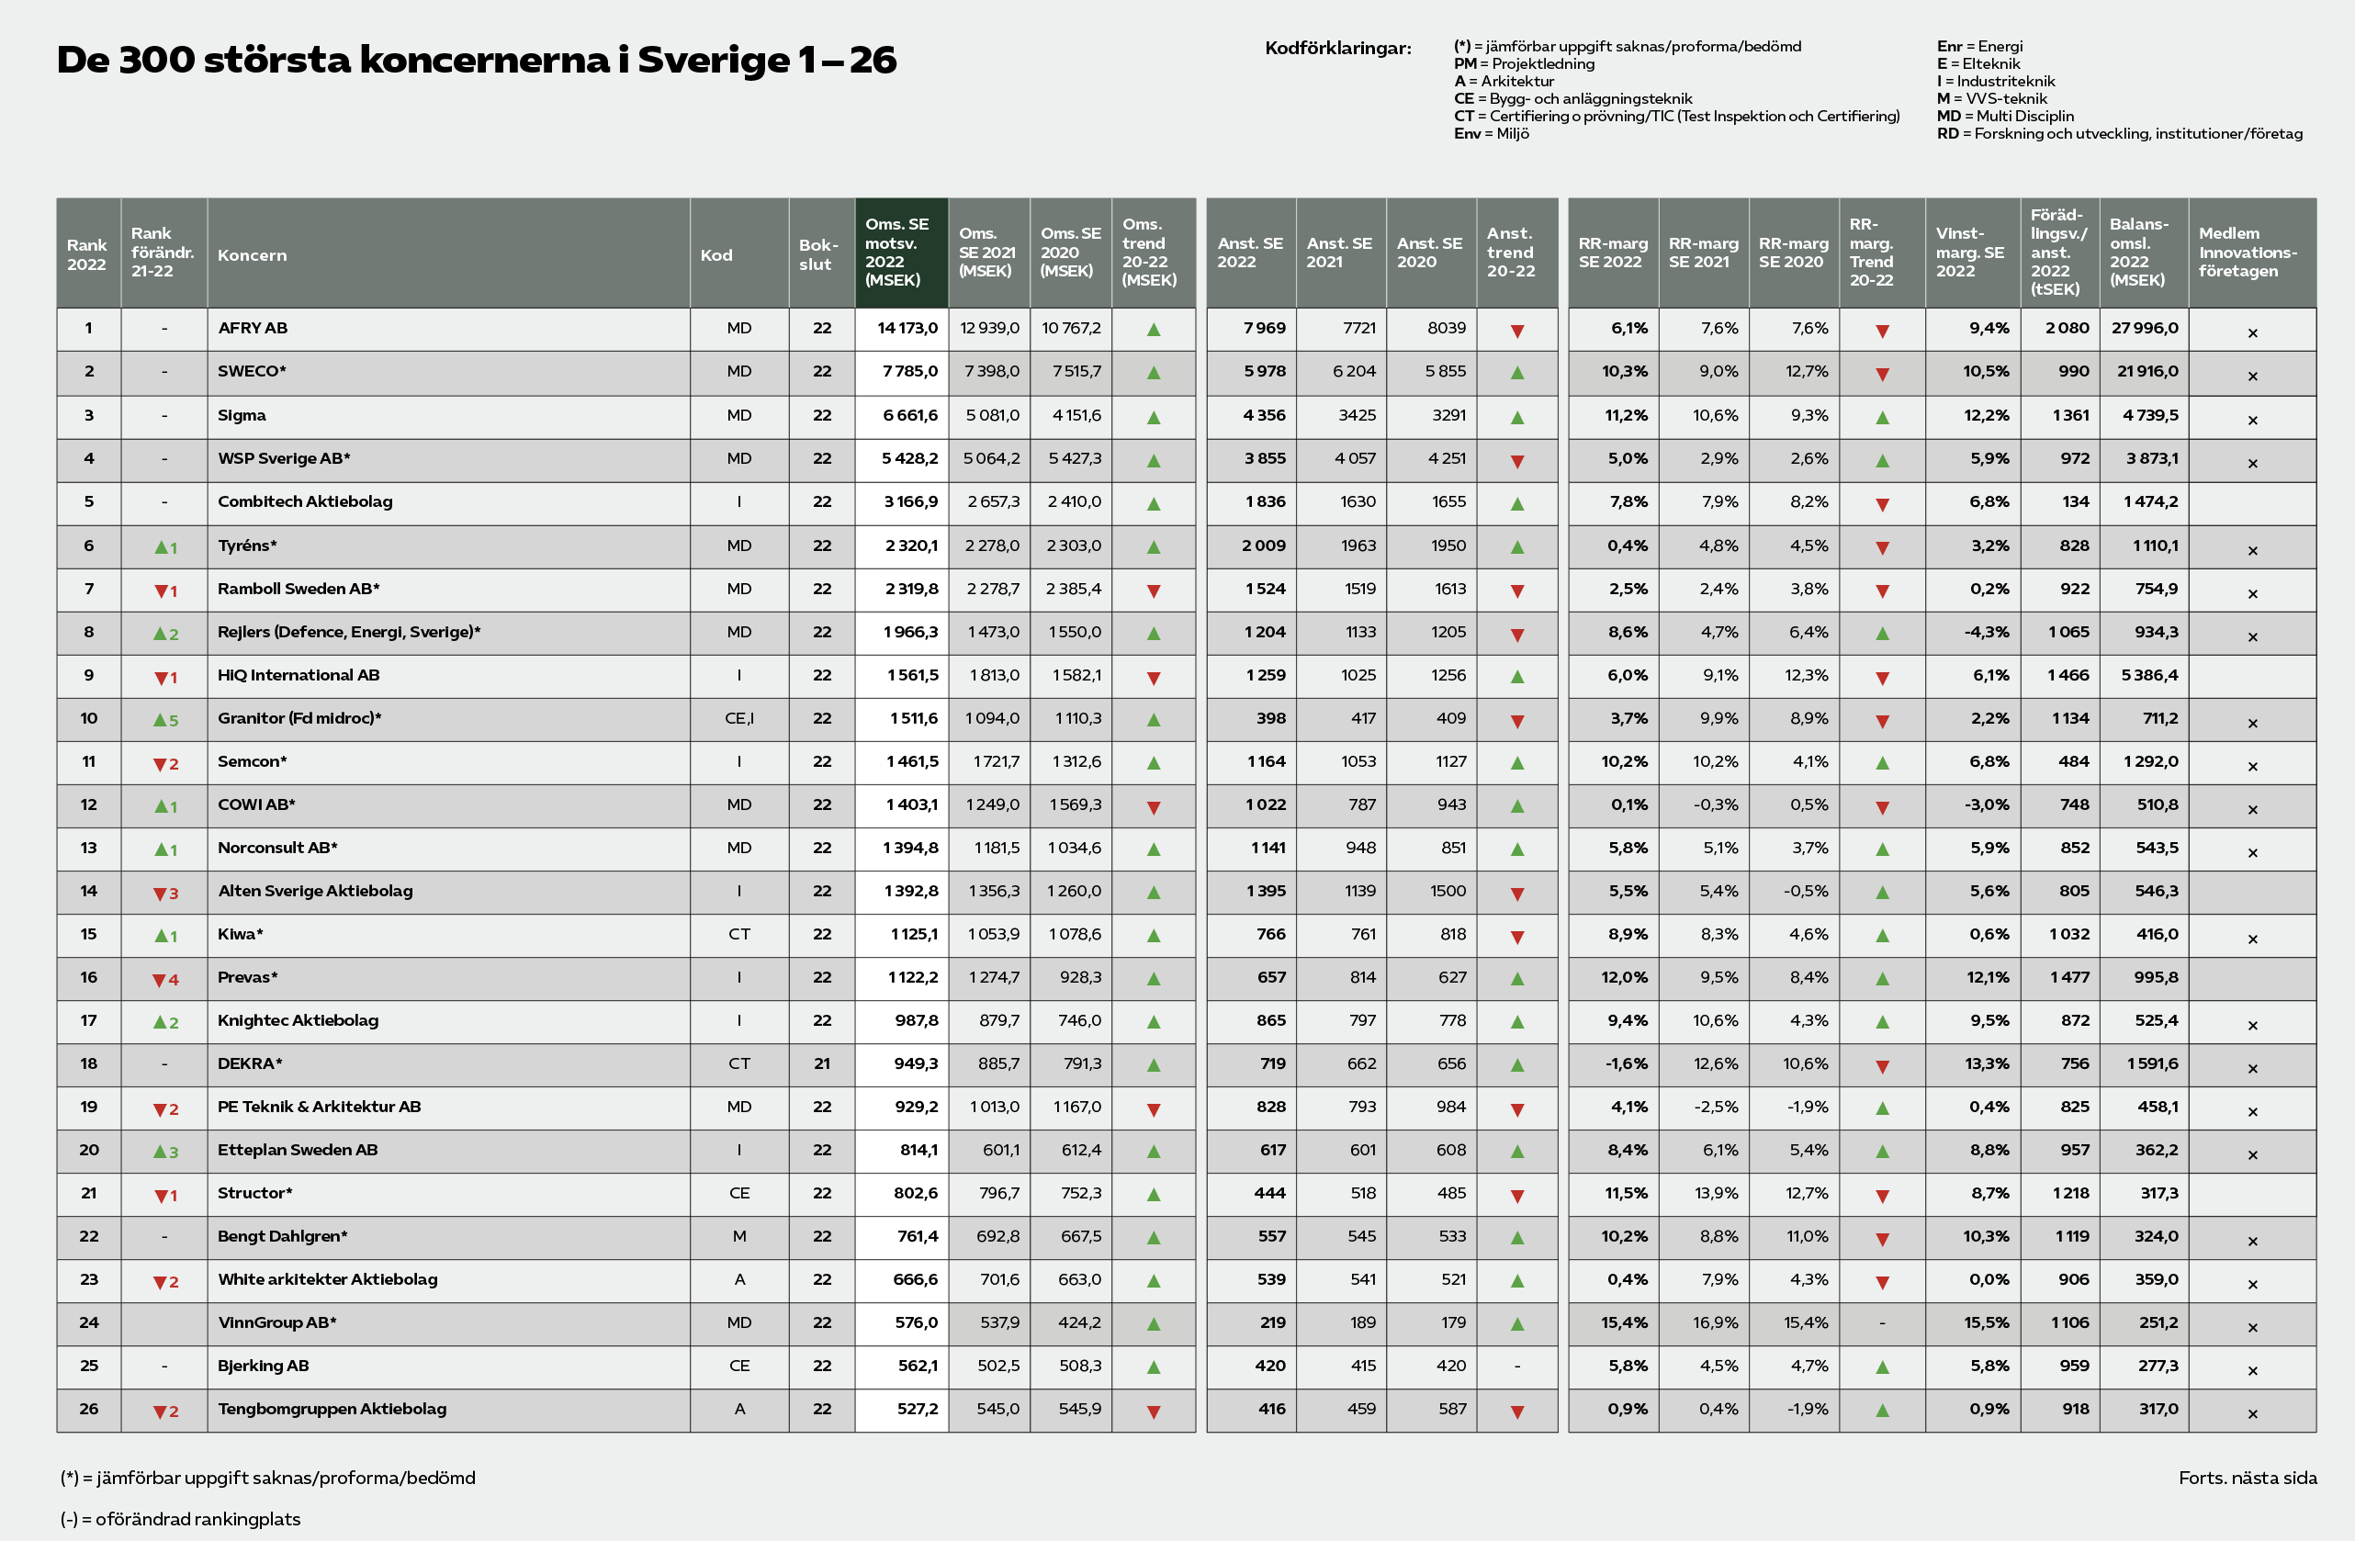

Slide 32
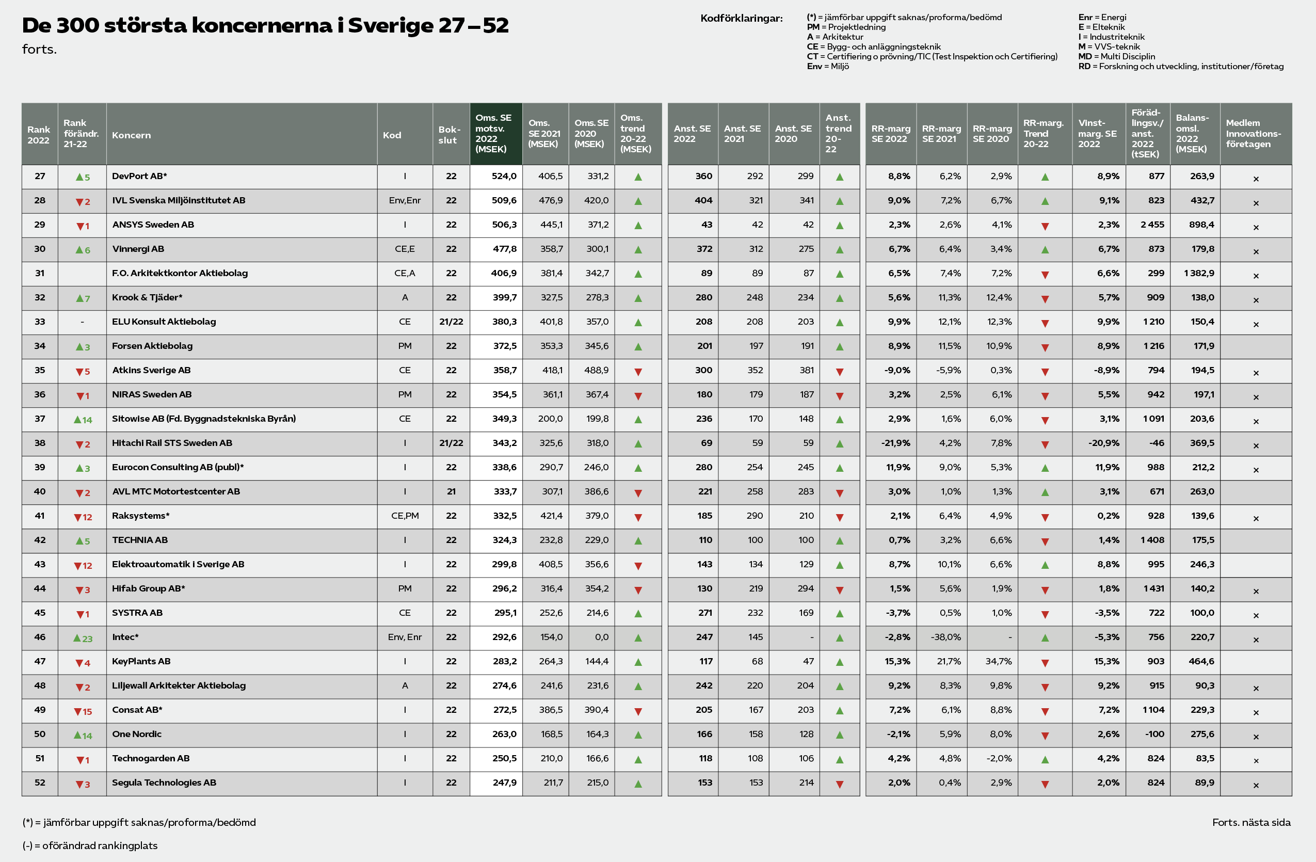

Slide 33
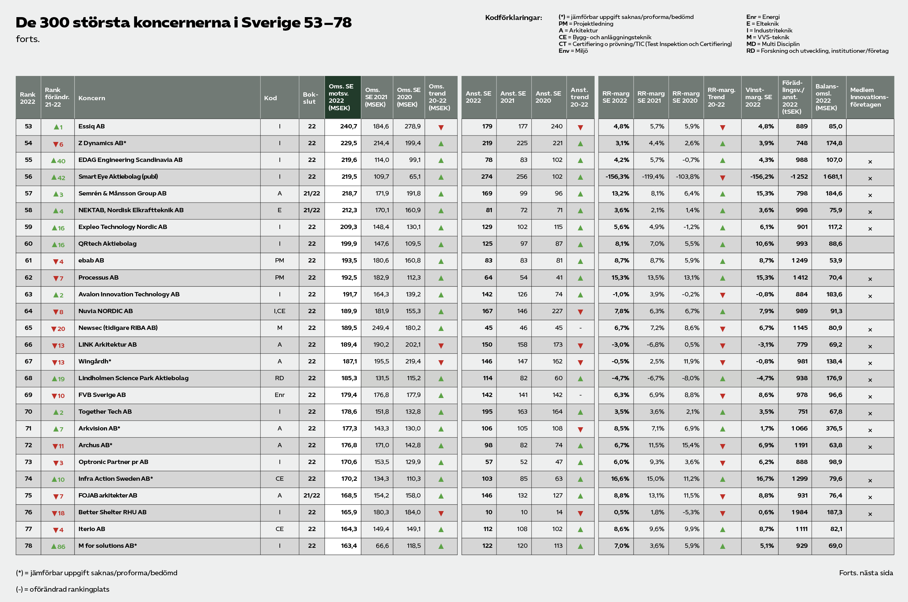

Slide 34
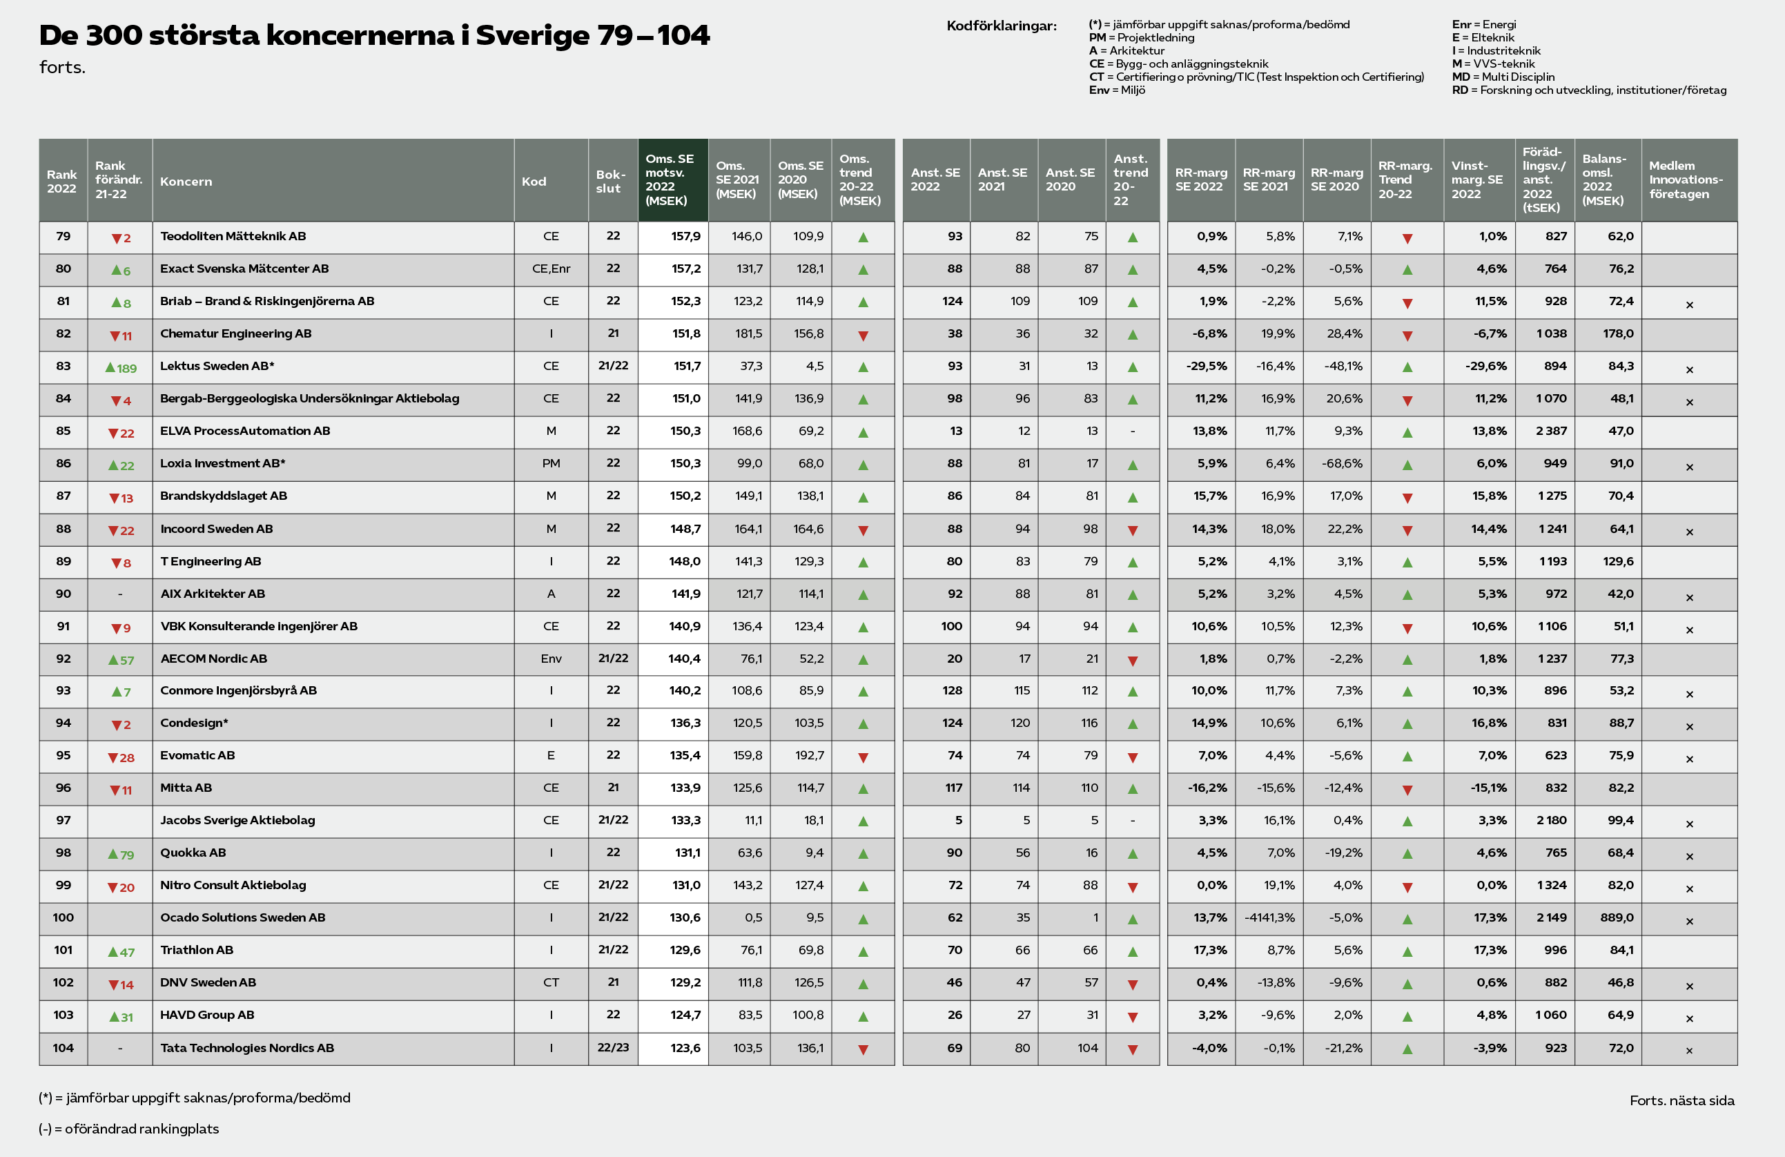

Slide 35
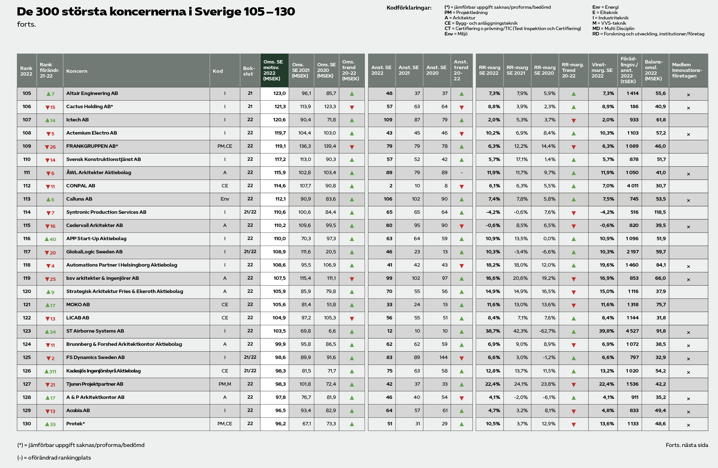

Slide 36
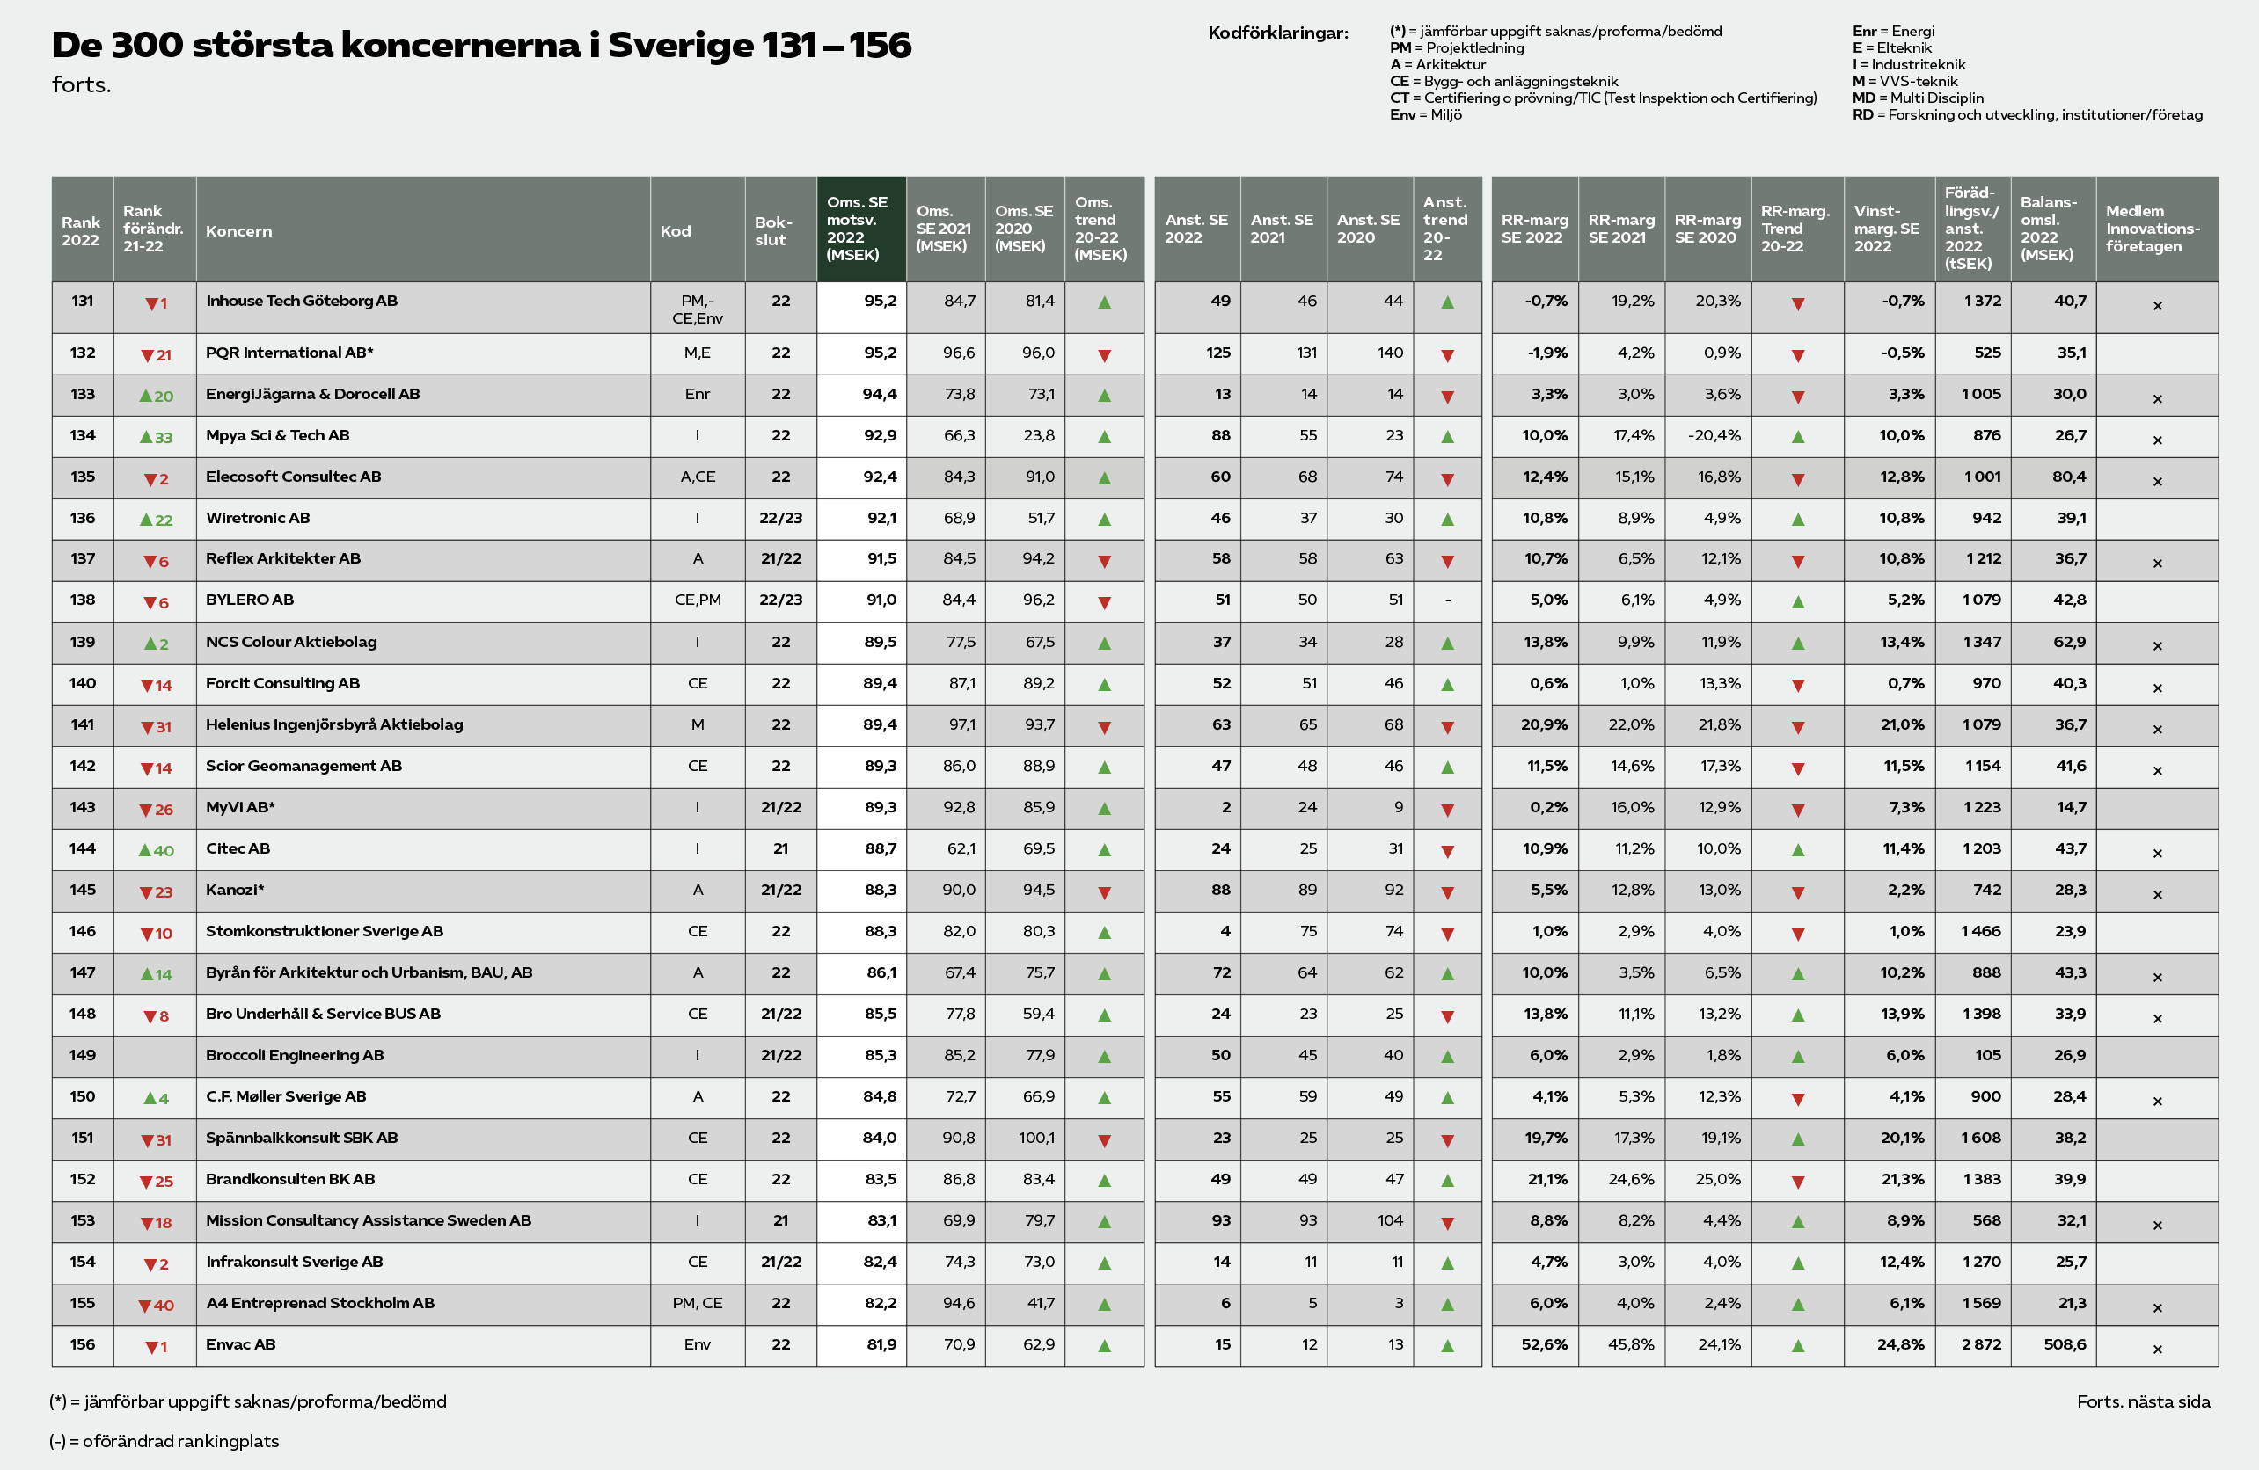

Slide 37
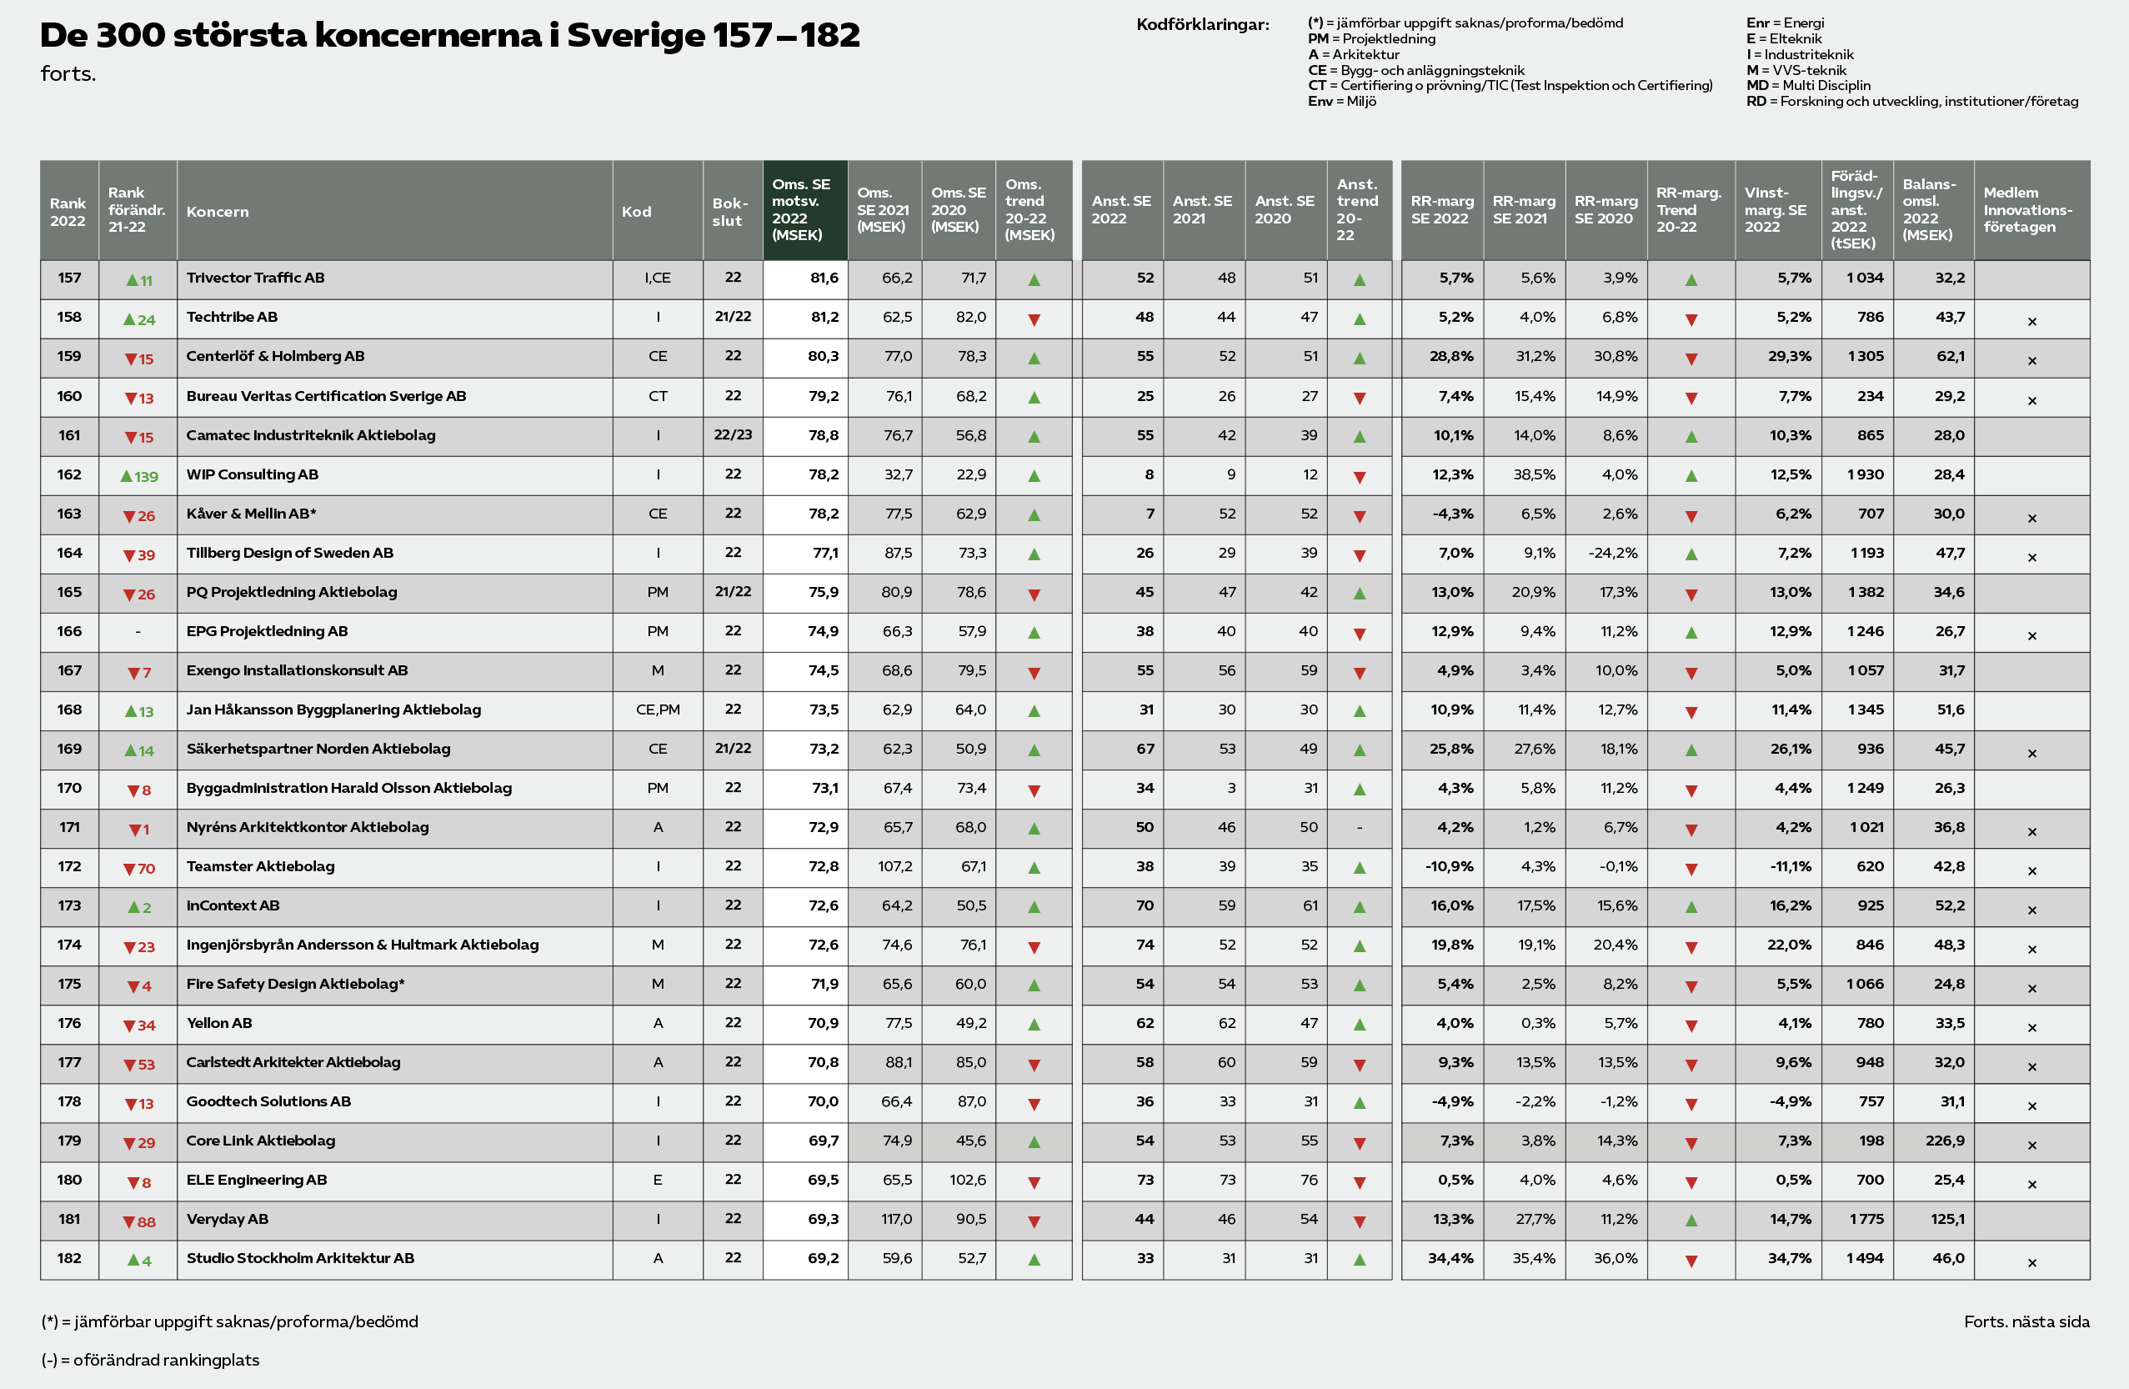

Slide 38
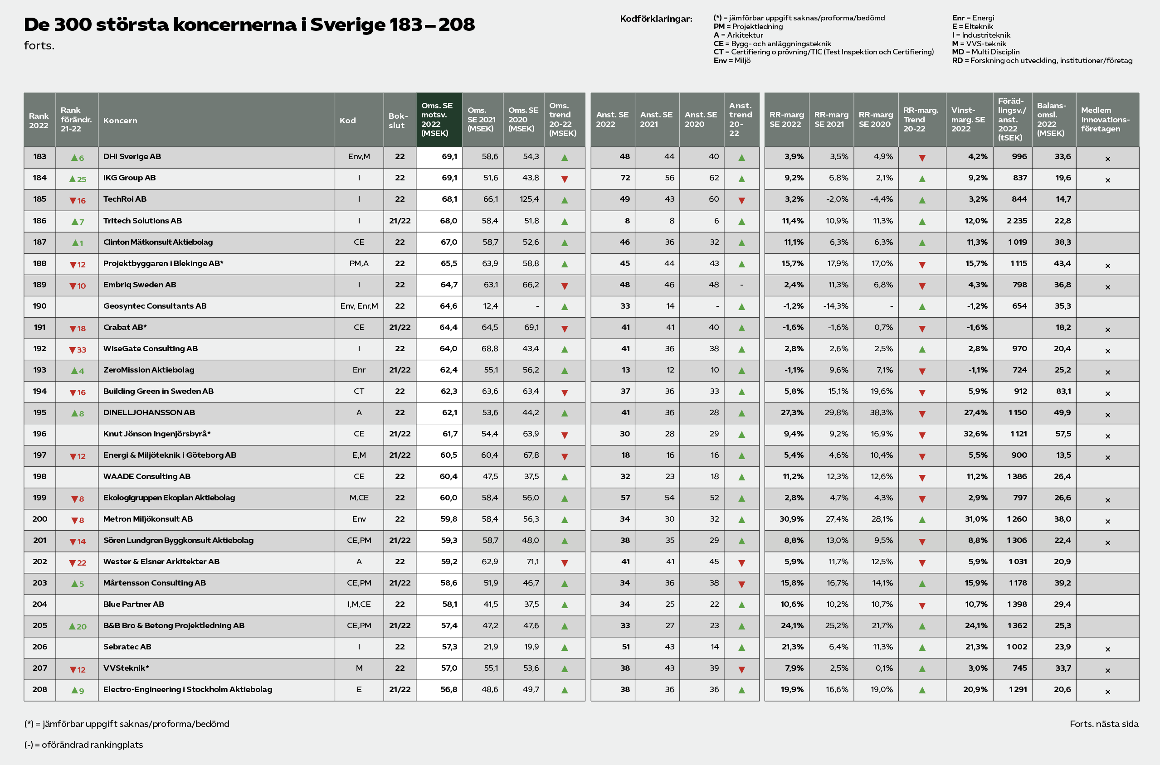

Slide 39
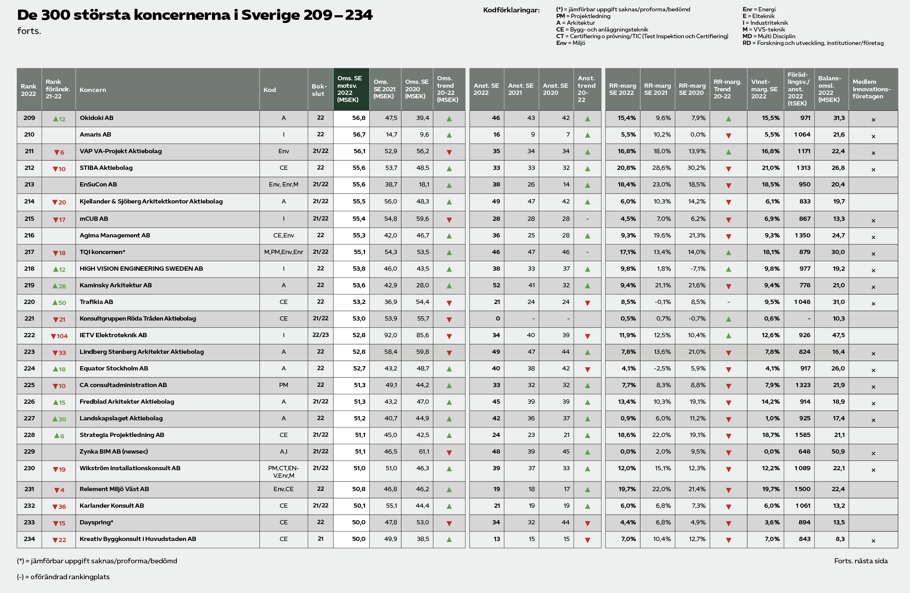

Slide 40
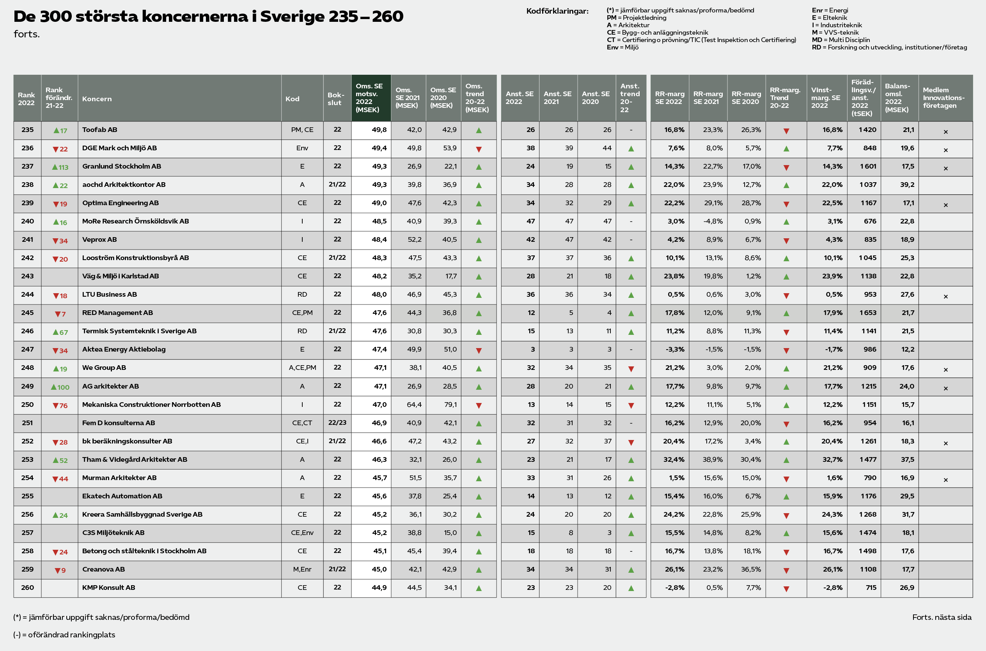

Slide 41
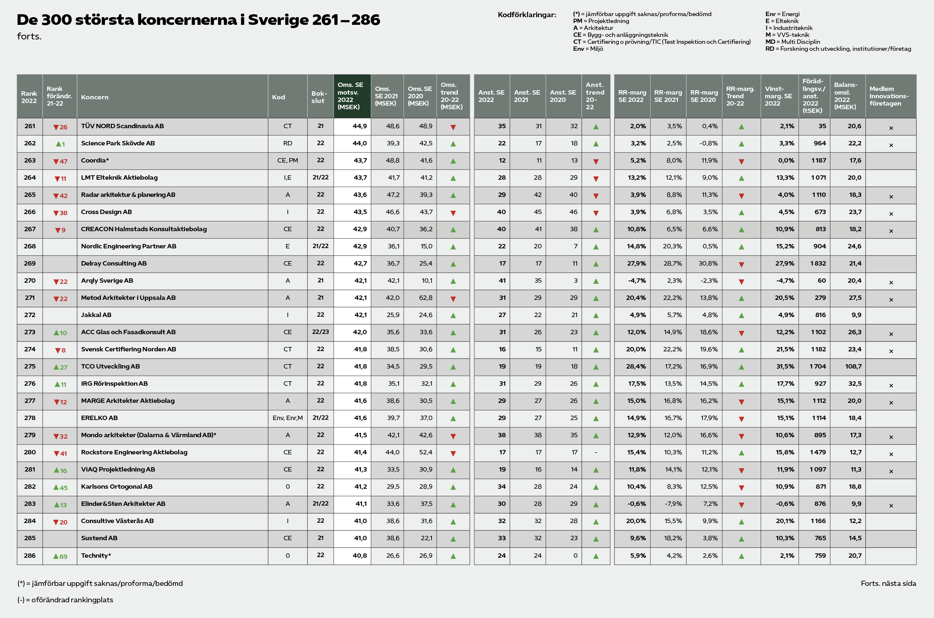

Slide 42
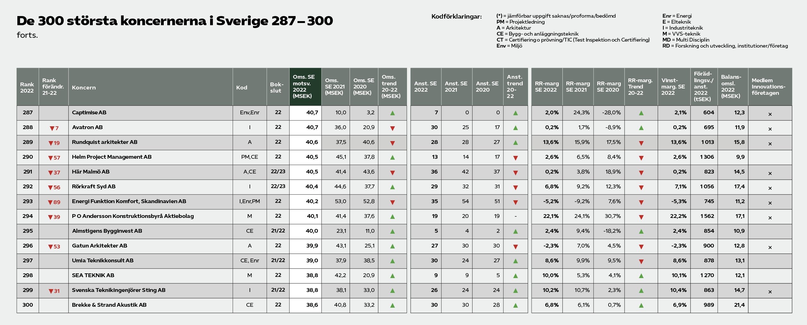

Slide 43
5. Kommande marknadsrapporter

Slide 44
Kommande marknadsrapporter
Investeringssignalen
Under benämningen Investeringssignalen presenterar Innovationsföretagen sedan 1994 sina regelbundna marknadsundersökningar bland ett representativt urval av
arkitekt-företag och tekniska konsultföretag i medlemskretsen. Marknadsundersökningen genomförs två gånger per år och
resultatet presenteras i Investeringssignalen.
EFCA Barometer
EFCA, den europeiska associationen för teknikkonsulter, publicerar två gånger per år, vår och höst, en överblick av teknikkonsultmarknaden runt om i Europa.
EFCA Sector Review
EFCA publicerar en gång per år en överblick av den europeiska teknikkonsultbranschen och topp 150 teknikkonsultföretag verksamma i Europa. Syftet med rapporten är att skapa ökad förståelse för den ändring som branschen just nu genomgår och vilken kapacitet den har för att bidra till skapandet av ett hållbart samhälle.
Almegas tjänsteindikator
Rapporterna, som publiceras fyra gånger per år, innehåller analyser och prognoser kring tjänstesektorns utveckling, vissa tjänstebranschers utveckling samt makroekonomiska analyser och prognoser.

